Slide 1
Finance de Marché & Systèmes d’Information
Formation – EPITA – Promotion 2015
Kremlin-Bicêtre – Amphis 3-4

Slide 2



Sommaire
L’Entreprise et les Marchés Financiers
L’Organisation des Marchés Financiers
L’Intermédiation boursière

Slide 3
Sommaire
L’Entreprise et les Marchés Financiers
L’Organisation des Marchés Financiers
L’Intermédiation boursière

Slide 4

Sommaire
L’Entreprise et les Marchés Financiers
Rappel : le cycle de développement
Les Possibilités de Financement
L’Introduction en Bourse

Slide 5
Sommaire
L’Entreprise et les Marchés Financiers
Rappel : le cycle de développement
Les Possibilités de Financement
L’Introduction en Bourse

Slide 6
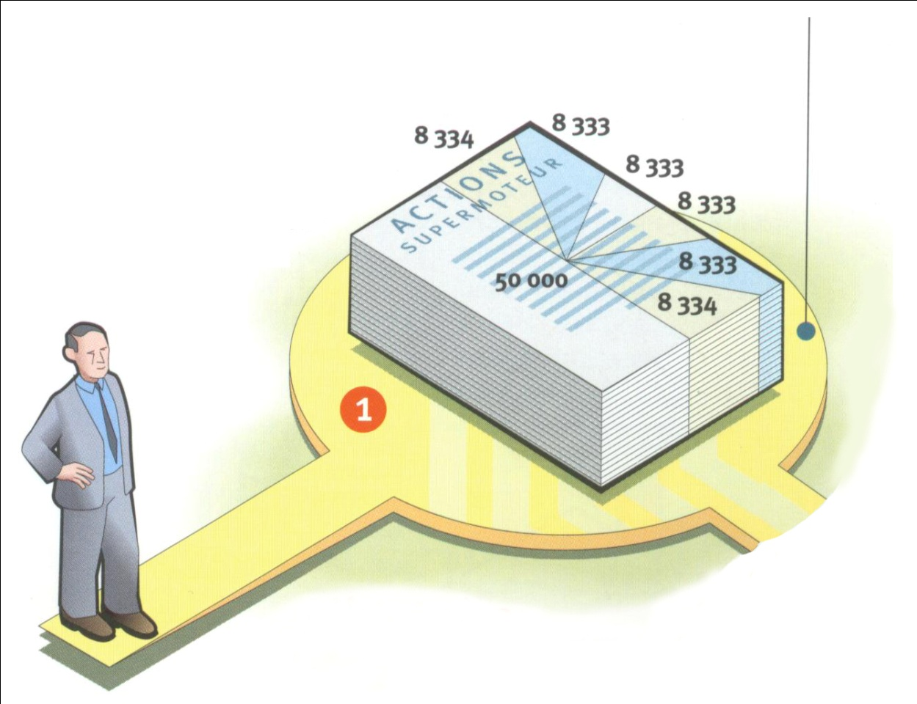
Phase n°1 = Constitution
Capital initial = 3 M€.
Répartition : 100.000 titres de 30 €.
Actionnaire majoritaire = >50% des actions.
Associés 1 à 6 = 1/7 des parts restantes.

Slide 7
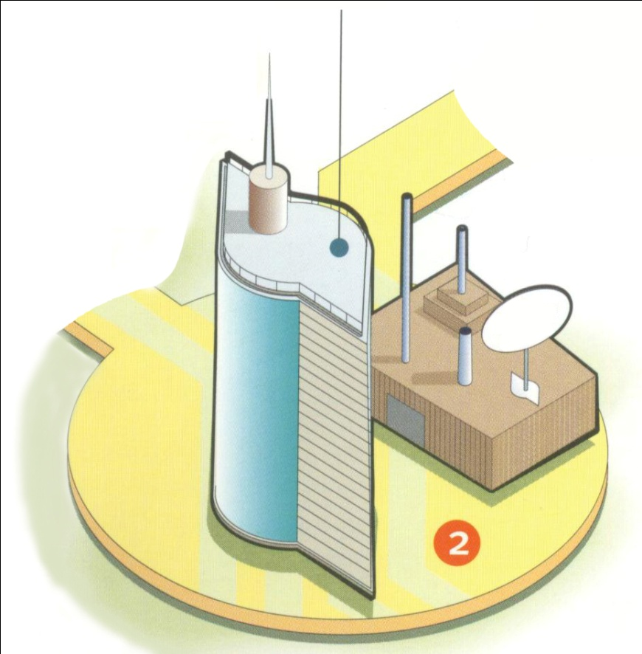
Phase n°2 = Développement
Quelques temps après sa création, la société est sollicitée pour plusieurs gros contrats.
Après divers calculs, le PDG estime que son besoin en financement est d’environ 10 M€.
L’Entreprise se doit de chercher un Financement à hauteur de 10 M€.
Quels sont les différents axes possibles de recherche ?

Slide 8
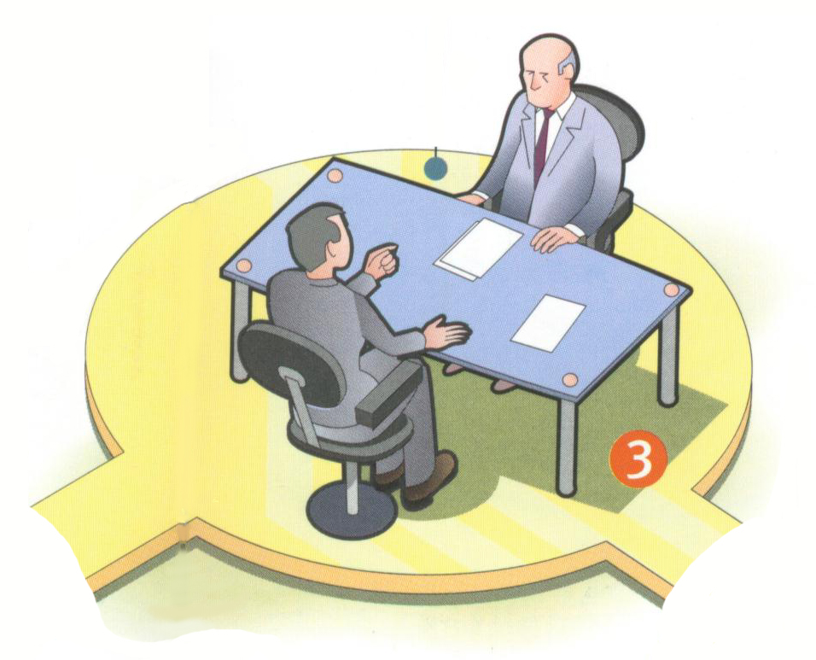
Phase n°3 = Demande de Prêt
Le banquier, conseiller clientèle « PME/PMI » de la société, examine le bilan (comptes de résultats, bilans, perspectives…).
Il annonce au PDG de la société que la Banque sera en mesure de le financer à hauteur maximale de 2 M€.
L’Entreprise doit alors trouver 8 M€ auprès d’autres investisseurs potentiels afin de compléter son besoin en Financement.

Slide 9
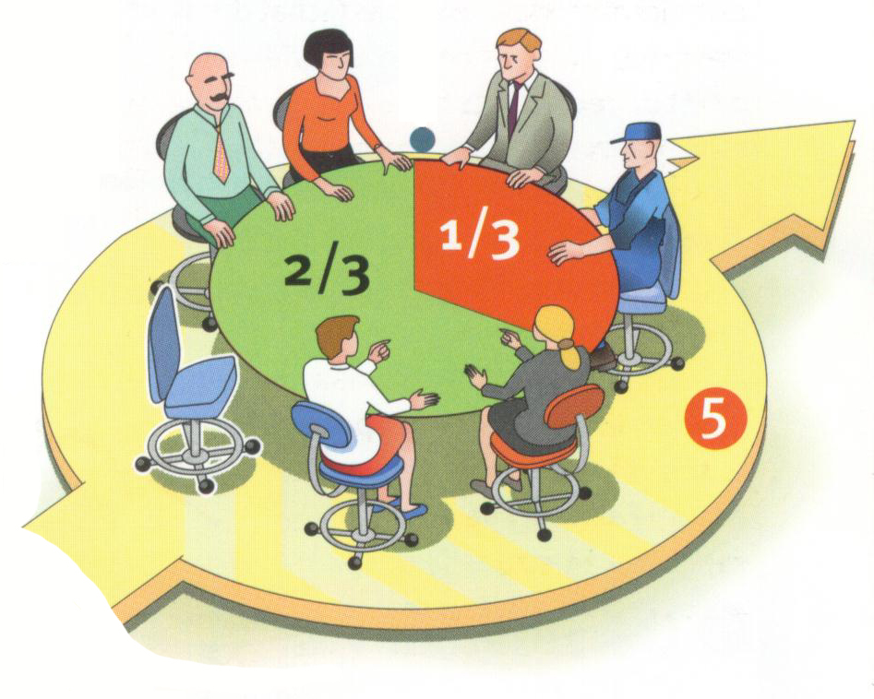
Phase n°4 = Augmentation de Capital
L’Entreprise opte à présent pour une seconde voie : l’augmentation du capital initial.
Cette décision est prise lors d’une convocation en Assemblé Générale Extraordinaire (AGE).
De nouvelles parts vont être créées selon un montant à définir.
Le montant de l’augmentation de capital est validé puis fixé par les 7 Associés à 1 M€, au prorata de leur participation initiale.

Slide 10
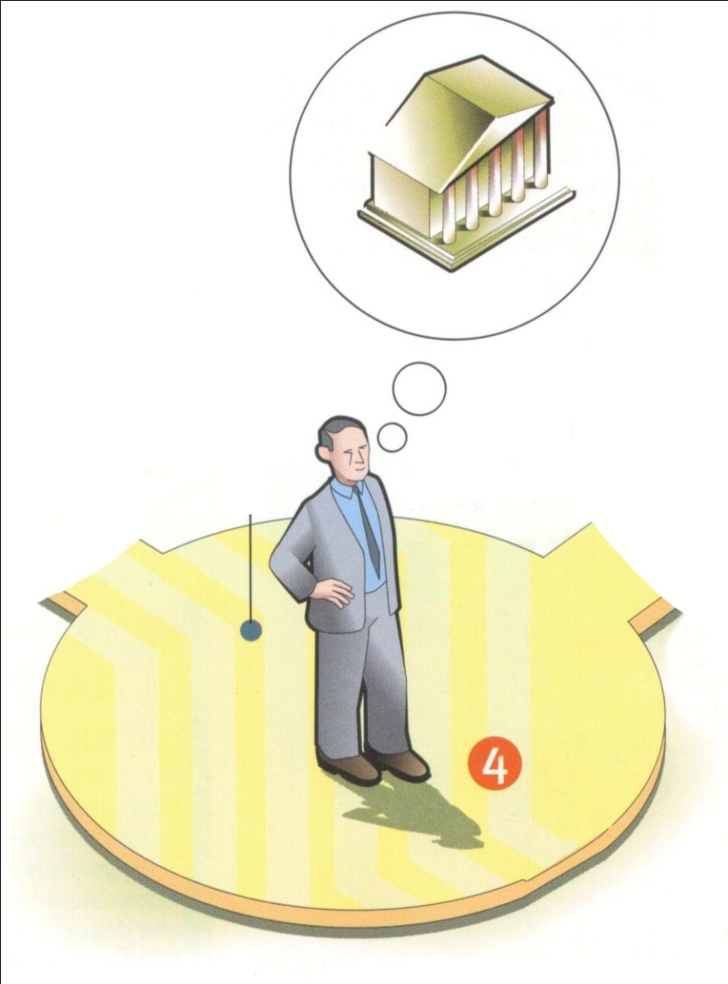
Phase n°5 = Introduction en Bourse
Le PDG de la société décide à présent d’explorer la voie royale : l’introduction en Bourse.
L’intermédiaire, société de Bourse, qui s’occupera de l’introduction, détermine la VE (valeur de l’entreprise).
Une fois cette étape réalisée, un prix d’émission de l’action sera estimé.
In fine, le prix de l’action nouvelle est fixé à 50 €/action.
Bilan : levée de capital de 7 M€, répartis en 140.000 titres de 50 €.

Slide 11
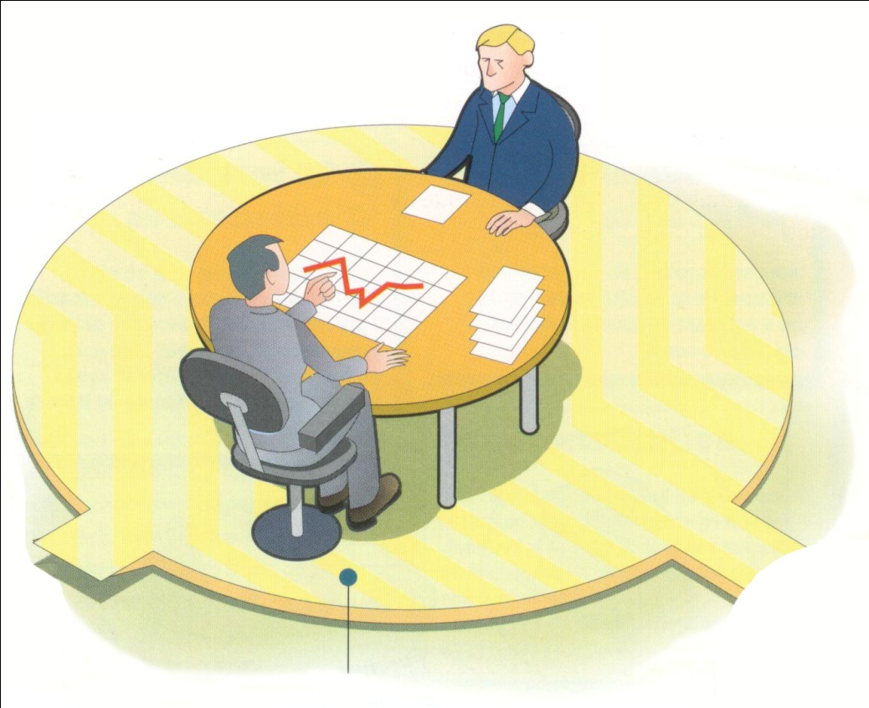
Phase n°6 = Évaluation de l’Introduction
La préparation à l’Introduction en Bourse de l’Entreprise est une phase complexe, pouvant durer jusqu’à 2 ans, en collaboration avec la société de Bourse concernée.
Parallèlement, l’Entreprise est directement sollicitée lors de la préparation et le PDG doit remplir un certain nombre de formalités indispensables…
Une fois le dossier achevé et les principaux éléments financiers figés, l’Introduction peut s’officialiser sur le (ou les) marché(s) retenu(s).

Slide 12
Sommaire
L’Entreprise et les Marchés Financiers
Rappel : le cycle de développement
Les Possibilités de Financement
L’Introduction en Bourse

Slide 13
L’Entreprise et les Marchés
Les Possibilités de Financement
Le Recours au Crédit Bancaire
Les Augmentations de Capital
L’Introduction en Bourse

Slide 14
L’Entreprise et les Marchés
Les Possibilités de Financement
Le Recours au Crédit Bancaire
Les Augmentations de Capital
L’Introduction en Bourse

Slide 15

Les Crédits Bancaires
Prêt à taux fixe
Prêt modulable
Prêt révisable

Slide 16
Les Crédits Bancaires
Prêt à taux fixe
Prêt modulable
Prêt révisable

Slide 17

Les Crédits Bancaires
Le Prêt à taux fixe non révisable :
Annuités constantes,
Système de prêt le plus simple car idéalement adapté à une période de :
Forte inflation et/ou
Croissance importante des capacités financières des acquéreurs.
Vie du prêt est connue dès l’origine,
L’acquéreur s’interdit de profiter d’une éventuelle détente des taux.

Slide 18
Les Crédits Bancaires
Prêt à taux fixe
Prêt modulable
Prêt révisable

Slide 19
Les Crédits Bancaires
Le Prêt modulable à taux fixe :
Possibilités d’annuités variables,
Principe :
Mensualités  = durée du prêt  = coût du prêt ,
Possibilité offerte de supporter des coups durs,
Révision des mensualités plafonnée à la hausse comme à la baisse,
Révision effectuée en fonction de la situation financière de l’acquéreur (capacité d’endettement à l’instant t).

Slide 20
Les Crédits Bancaires
Prêt à taux fixe
Prêt modulable
Prêt révisable

Slide 21
Les Crédits Bancaires
Le Prêt révisable Classique à taux variable :
Sans filet de protection (pas de lisibilité, ni de sécurité),
Suit l’évolution d’un indice de référence,
Répercute directement l’évolution (à la hausse comme à la baisse) sur la durée du prêt,
Pari sur la baisse des taux,
Contrepartie = passage à taux fixe possible.

Slide 22
Les Crédits Bancaires
Le Prêt révisable Capé à taux variable :
Le taux plafond (cap) est connu à l’avance,
Garantit que le taux du prêt ne dépassera jamais le plafond fixé,
Taux initial de ce type de prêt supérieur à celui d’un taux fixe,
Passage à un taux fixe pas toujours possible.

Slide 23
L’Entreprise et les Marchés
Les Possibilités de Financement
Le Recours au Crédit Bancaire
Les Augmentations de Capital
L’Introduction en Bourse

Slide 24
Préalable : la vision juridique (1/3)
L'augmentation de capital = décision des actionnaires :
Résolution d'AGE,
Résolution par défaut : l'augmentation de capital avec DPS
DPS = droit pécunier attaché à chaque action - représenté par une valeur mobilière négociable - à souscrire les actions nouvelles selon le rapport actions nouvelles/actions anciennes,
Pourquoi cette priorité au DPS ?
Protection contre la dilution en contrôle pour l'actionnaire : accès à l'intégralité de l'émission au prorata de la participation de chacun,
Possibilité de monnayer sa dilution via la cession du DPS.
Pour d’autres modalités, l’AGE vote une résolution avec renonciation au DPS.

Slide 25
Préalable : la vision juridique (2/3)
En cas de renonciation au DPS :
Protection prévue par le législateur contre la dilution liée au prix d'émission : Règle des 10 parmi les 20.
Art. L 186-1 : « ...le prix d'émission est au moins égal à la moyenne des cours constatés pendant 10 jours de bourse consécutifs choisis parmi les 20 derniers jours précédant le début de l'émission ».
Le prix minimum est la plus basse des 11 moyennes.
Faculté d’octroi d’un délai de priorité (1/2) :
Recommandé par les autorités de marché,
Délai de priorité = faculté d'accès à l'émission - non négociable - offerte à l'actionnaire pour souscrire des titres nouveaux à titre irréductible au prorata de sa détention -> impossibilité de négocier son non-suivi,

Slide 26
Préalable : la vision juridique (3/3)
En cas de renonciation au DPS :
Faculté d’octroi d’un délai de priorité (2/2) :
Cette priorité offerte aux actionnaires peut porter sur une fraction de l'émission, d'où une protection partielle en dilution (contrôle),
Modalités à négocier avec les autorités de marché.
A défaut de délai de priorité, un accès spécifique pour les personnes physiques est généralement requis.

Slide 27
La règle des 10 parmi les 20 (1/3)
Si le DPS n’a pas été retenu, le prix d'émission des actions (immédiatement ou à terme) doit toujours respecter une contrainte légale : la règle dite « des 10 parmi les 20 » :
Le prix d'émission des actions = la plus faible des 11 moyennes de 10 cours consécutifs pris parmi les 20 derniers jours de Bourse précédant l'émission,
Données retenues = cours d'ouverture (même s'il ne s'agit pas d'une obligation).
Contrainte légale = élément clef pour la définition de la structure d'une émission, en particulier pour lever un montant significatif.

Slide 28
La règle des 10 parmi les 20 (2/3)

Slide 29
La règle des 10 parmi les 20 (3/3)

Slide 30
L’Entreprise et les Marchés
Les Augmentations de Capital
(Produits de type Actions)
L'augmentation de capital avec maintien du droit préférentiel de souscription (DPS),
L'émission d’actions sèches,
L'émission d'actions à bons de souscription d'actions (ABSA).

Slide 31
L’Entreprise et les Marchés
Les Augmentations de Capital
(Produits de type Actions)
L'augmentation de capital avec maintien du droit préférentiel de souscription (DPS),
L'émission d’actions sèches,
L'émission d'actions à bons de souscription d'actions (ABSA).

Slide 32
Une opération actionnariale
Une opération d’actionnaires :
DPS = droit préférentiel de souscription, à raison de X DPS/action nouvelle (parité),
DPS = valeur mobilière cotée.
Droits des actionnaires préservés :
DPS = compense la décote consentie à l’émission,
Possibilité de monnayer cette décote par la cession des DPS,
Possibilité de suivre tout ou partie ou de monnayer sa dilution.
Ajustement immédiat du cours de Bourse :
Ajustement des historiques des cours et des données par action,
Neutralité du niveau de décote pour la dilution du BNPA,
Maintien de la dilution liée à la création d’actions nouvelles.

Slide 33
Le principe de la décote
Rôle d’amortisseur du DPS :
DPS = amortisseur pour compenser le risque de Marché ou celui lié à l’accueil de l’opération par le Marché.
Valeur théorique minimum du DPS:
Pour que la cession sur le Marché soit réalisable,
Pour les petits porteurs : Frais de transaction < Cession du DPS.
Décote pour une émission avec DPS :
De l’ordre de 20% mais dépendant des facteurs suivants :
Neutralité du niveau de décote pour la dilution du BNPA,
Maintien de la dilution liée à la création d’actions nouvelles.

Slide 34
La neutralité de la décote
Approche patrimoniale :
Neutralité de la décote pour le patrimoine d’un actionnaire, qu’il suive ou non l’augmentation de capital = faculté de monnayer sa dilution.
Approche dilution BPA :
Neutralité assurée au travers du mécanisme d’ajustement,
Dilution intrinsèque incontournable, fonction du montant levé, du PER et du taux de réemploi des fonds.

Slide 35


Conclusion
Augmentation de capital avec DPS :
Permet d’absorber les montants les plus importants,
Permet de réaliser l’opération avec une relative indépendance par rapport au contexte de Marché,
Consiste en une émission au cours de Bourse associée à une attribution d’actions gratuites.
Avantages / Inconvénients :
Message fort d’association des actionnaires,
Moindre dilution.
Décote « apparente »,
Pression à la baisse sur le titre liée au recyclage des DPS.

Slide 36
Exemple n°1
Avant annonce
Nombre d'actions initial
No = 5.000.000 unités
Cours avant annonce
Co = 100 €
Capitalisation avant annonce
CBo = ?
Bénéfice net avant opération
BNo = 25.000.000 €
BNPA avant opération
BNPAo = ?
PER
PER = ?
Émission
Montant levé
M = 75.000.000 €
Décote
D = 20%
Prix « post-décote »
P = ?
Nombre d'actions émises
N = ?
Parité d'émission : 1 action nouvelle pour x anciennes
X = No / N = ?
Taux de réemploi des fonds
r = 3.00%
Cours ex-DPS
C = ?
DPS
DPS = ?
Coefficient d'ajustement K
K = C / Co = ?

Slide 37
Exemple n°1 : solution
Avant annonce
Nombre d'actions initial
No = 5.000.000 unités
Cours avant annonce
Co = 100 €
Capitalisation avant annonce
CBo = No * Co = 500.000.000 €
Bénéfice net avant opération
BNo = 25.000.000 €
BNPA avant opération
BNPAo = BNo / No = 5.00 €
PER
PER = Co / BNPAo = 20
Émission
Montant levé
M = 75.000.000 €
Décote
D = 20%
Prix « post-décote »
P = Co * (1-D) = 80 €
Nombre d'actions émises
N = M / P = 937.500 unités
Parité d'émission : 1 action nouvelle pour x anciennes
X = No / N = 5.33
Taux de réemploi des fonds
r = 3.00%
Cours ex-DPS
C = (CBo + M)/(No+N) = 96.84 €
DPS
DPS = Co – C = 3.1579 €
Coefficient d'ajustement K
K = C / Co = 0.9684

Slide 38
Approche patrimoniale
Avant annonce
Participation de l’actionnaire β
10%
Nombre d’actions détenues par β
500.000 unités
Patrimoine de β
50.000.000 €
Nombre de DPS reçus par β
500.000 unités
Choix du DPS :
Nombre d’actions détenues par β
593.750 unités
Valeur des actions détenues par β
57.500.000 €
Montant de souscription de β
- 7.500.000 €
Patrimoine de β
50.000.000 €
Non suivi du DPS :
Nombre d’actions détenues par β
500.000 unités
Valeur des actions détenues par β
48.420.000 €
Vente du DPS par β
+ 1.580.000 €
Patrimoine de par β
50.000.000 €

Slide 39
Approche dilution BNPA
Bénéfice net post-opération
BN = BN_{O} + M * r = 27.250.000 €
BNPA post-opération
BNPA = BN / (N_{O} + N) = 4,5895 €
Dilution apparente
BNPA / BNPA_{O} = - 8.21 %
BNPA initial ajusté
BNPAa = BNPA_{O} * K = 4.842 €
Dilution intrinsèque
BNPA / BNPAa = - 5.215 %
Quelles sont les valeurs des dilutions apparente, intrinsèque pour des décotes
allant de 0% à 50% ?

Slide 40
L’Entreprise et les Marchés
Les Augmentations de Capital
(Produits de type Actions)
L'augmentation de capital avec maintien du droit préférentiel de souscription (DPS),
L'émission d’actions sèches,
L'émission d'actions à bons de souscription d'actions (ABSA).

Slide 41
Emission « sèche » de capital (1/2)
Principe :
Envisageable que dans une conjoncture haussière sur le titre,
Prix d’émission > plus petite des 11 moyennes de cours sur 10 jours de Bourse consécutifs parmi les 20 précédant l’opération,
Légère décote visible par rapport au cours de Bourse prévalant juste avant l’opération.
Structure d’émission :
Envisageable mais délicate à mettre en œuvre, en particulier pour un montant très important,
Comportant un risque de faisabilité significatif, du fait de la contrainte légale des « 10 parmi les 20 »,
Requérant un contexte particulièrement favorable tant sur le Marché que sur le Titre.

Slide 42
Emission « sèche » de capital (2/2)
Approche de dilution :
Opération, en première approche, la plus favorable,
Décote non compensable demeure nécessaire.
Avantages / Inconvénients :
Simplicité,
Emission au cours de Bourse.
Faisabilité douteuse.

Slide 43
Exemple n°2
Avant annonce
Nombre d'actions initial
No = 5.000.000 unités
Cours avant annonce
Co = 100 €
Capitalisation avant annonce
CBo = No * Co = 500.000.000 €
Bénéfice net avant opération
BNo = 25.000.000 €
BNPA avant opération
BNPAo = BNo / No = 5.00 €
PER
PER = Co / BNPAo = 20
Émission
Montant levé
M = 75.000.000 €
Décote
D = 4 %
Prix d'émission
P = Co * (1-D) = 96 €
Nombre d'actions émises
N = M / P = 781.250 unités
Parité d'émission : 1 action nouvelle pour x anciennes
X = No / N = 6.40
Taux de réemploi des fonds
r = 3.00%
Bénéfice net post-opération
BN = BN_{O} + M * r = 27.250.000 €
BNPA post-opération
BNPA = BN / (N_{O} + N) = 4,71 €
Dilution apparente
BNPA / BNPA_{O} = - 5.73 %

Slide 44
L’Entreprise et les Marchés
Les Augmentations de Capital
(Produits de type Actions)
L'augmentation de capital avec maintien du droit préférentiel de souscription (DPS),
L'émission d’actions sèches,
L'émission d'actions à bons de souscription d'actions (ABSA).

Slide 45
Emission d’ABSA
Définition :
Actions auxquelles sont rattachés des bons de souscription d’action,
Deux ou trois BSA, en général, permettent d’acheter une action à un prix fixé jusqu’à une date donnée,
Émission à un prix supérieur au cours de Bourse,
Valeur du BSA est fonction des éléments suivants :
Prix d’exercice,
Date d’échéance,
Nombre de bons nécessaires pour une action,
Taux d’intérêt,
Volatilité de l’action comportant un risque de faisabilité significatif, du fait de la contrainte légale des « 10 parmi les 20 »,
Après émission, les bons sont séparés des actions et sont cotés à part.

Slide 46
Emission d’ABSA
Impacts sur le BNPA :
Permet une moindre dilution hors exercice des BSA,
Engendre une plus forte dilution avec exercice des BSA, par rapport à une augmentation de capital avec DPS.
Avantages :
Plus de flexibilité dans la différence d’appréciation de la valeur du BSA,
Permet de renforcer à terme les fonds propres,
Dilution du BNPA plus faible pour les actionnaires.

Slide 47
L’Entreprise et les Marchés
Les possibilités de Financement
Le Recours au Crédit Bancaire
Les Augmentations de Capital
L’Introduction en Bourse

Slide 48
L’Entreprise et les Marchés
L’Introduction en Bourse
Les principales Motivations
La Sélection d’un Marché
La Préparation
L’Evaluation du Prix d’Offre
La première Cotation

Slide 49
L’Entreprise et les Marchés
L’Introduction en Bourse
Les principales Motivations
La Sélection d’un Marché
La Préparation
L’Evaluation du Prix d’Offre
La première Cotation

Slide 50
Introduction…
Avantages :
Bénéfices liés à la Cotation sur un Marché Officiel,
Gain en Notoriété,
Accès à des sources de financement.
Contrepartie :
Visible par le grand public,
Résultats financiers régulièrement évalués,
Obligations nouvelles.

Slide 51
Obligations = risques
Politique de communication financière,
Informations auprès des Actionnaires,
Contrainte des réunions d’analystes financiers,
Cible potentielle d’une Offre Publique (OP).

Slide 52
Les Motivations
Stratégies des Actionnaires « Pionniers » :
Consécration d’une réussite,
Diversification du patrimoine,
Négociabilité des Titres.
Stratégies des Introducteurs « One Shot » :
Purement financière,
Élargissement du cercle des Actionnaires,
Reconnaissance via la Capitalisation boursière.

Slide 53
L’Entreprise et les Marchés
L’Introduction en Bourse
Les principales Motivations
La Sélection d’un Marché
La Préparation
L’Evaluation du Prix d’Offre
La première Cotation

Slide 54
Les Critères de Choix
Dimension de l’Entreprise,
La part du Capital à offrir au public,
Volonté de coter initialement sur une place unique,
Décision d’une pluri-cotation initiale.

Slide 55
Possibilités d’introduction
Nyse
Nasdaq
Tokyo
Europe
Introduction initiale
OTC
Le premier
marché
Le second marché
Le nouveau marché

Slide 56
Parcours classique
étape 0
Marché Libre
étape 1
Le Second marché
étape 2
Le Premier marché
étape 3
CAC 40
Temps

Slide 57
Cycle de vie d’un Produit
Chiffre d’affaires
Émergence
Croissance rapide
Maturité
Déclin
Jeune société
Société mature
Temps

Slide 58
Comparaison entre Economies
Les entreprises à économie classique s’introduisent en Bourse lorsqu’elles ont montré leur capacité à :
Générer des profits depuis quelques années,
Changer leur statut,
Partager leurs informations et leur pouvoir.
Les entreprises de la nouvelle économie, quant à elle, s’introduisent avec :
Des pertes,
L’annonce officielle de pertes pour les années à venir,
Un CA prévisionnel exceptionnellement prometteur,
Un taux de croissance à 3 chiffres (CA > 100%).

Slide 59
Cotation sur une Place étrangère (1/2)
Avantages :
Preuve d’une forte implication de l’entreprise dans le tissu économique local,
Faciliter la relation avec ses clients, fournisseurs et autres partenaires financiers,
Faciliter la levée de capitaux,
Disposer d’une meilleure valorisation (Nyse, Nasdaq…).
Autres possibilités :
Double cotation (française & étrangère).
Exemples : France Télécom en 1998 (Paris & Nasdaq).
AB Sat en 1996 (Nasdaq).

Slide 60
Cotation sur une Place étrangère (2/2)
Autres avantages :
Faciliter les transactions aux actionnaires étrangers,
Exemple : Total, Alcatel, Axa, Elf Aquitaine (Nyse).
Faciliter une opération de croissance externe,
Exemple : Saint Gobain (Europe).
Se constituer une réserve de capital,
Exemple : Valéo (OTC).
Renforcer l’image internationale d’un groupe,
Exemple : Axa (Nyse).
Se confronter à ses principaux concurrents sur un même Marché,
Exemple : Dassault (Nasdaq).

Slide 61
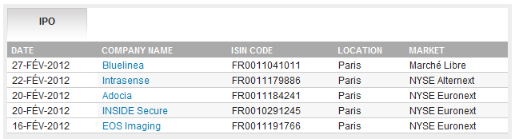
Les introductions en cours…

Slide 62
L’Entreprise et les Marchés
L’Introduction en Bourse
Les principales Motivations
La Sélection d’un Marché
La Préparation
L’Evaluation du Prix d’Offre
La première Cotation

Slide 63
La Préparation de l’introduction
Pré-requis :
Étape qui ne s’improvise pas,
Préparation sur 2 années,
Coopération avec des banquiers spécialisés,
Travail conjoint avec une agence de communication financière,
Besoin de conseils juridiques et fiscaux.
Acteur principal :
Banquier introducteur = maître d’œuvre de l’opération, grâce à son expérience des Marchés Financiers.

Slide 64
L’Entreprise et les Marchés
L’Introduction en Bourse
Les principales Motivations
La Sélection d’un Marché
La Préparation
L’Evaluation du Prix d’Offre
La première Cotation

Slide 65
L’évaluation du Prix d’Offre (1/3)
Deux types d’approche :
L’approche « patrimoniale » qui évalue l’entreprise à partir de son bilan. Dans ce cas, l’entreprise n’a de valeur qu’à travers son patrimoine (immeubles, terrains, matériels, stocks…),
L’approche « actuarielle » qui valorise l’entreprise à partir de ses flux de revenus ultérieurs. Dans ce cas, la valeur de l’entreprise est étudiée par rapport à des potentiels économique et humain.

Slide 66
L’évaluation du Prix d’Offre (2/3)
Méthode pour les Entreprises moyennes :
Comparer la société candidate aux sociétés déjà cotées (appartenant au même secteur d’activité).
Éléments comptables faisant l’objet d’une comparaison :
CA,
PER,
Divers ratios,
Cash-flows,
Bénéfices passés & prévisionnels…

Slide 67
L’évaluation du Prix d’Offre (3/3)
Méthode spécifique à la nouvelle économie :
Comparer la société candidate aux sociétés déjà cotées (appartenant au même secteur d’activité).
Éléments comptables faisant l’objet d’une comparaison :
Le multiple de l’EBDIT ( ≡ EBE français),
Le multiple de l’EBIT ( ≡ REX français),
Autres multiples « exotiques » comme:
Le nombre de visiteurs (sites portails),
Le nombre de comptes ouverts (courtage en ligne).

Slide 68
L’approche dite « patrimoniale »
Base d’évaluation = Bilan de l’entreprise
Calcul de l’ANC (Actif Net Comptable) :
ANC = Σ (actifs) - Σ (dettes)
Il représente la situation nette comptable de l’entreprise.
Calcul de l’ANCC (Actif Net Comptable Corrigé) :
Le calcul de l’ANCC est plus réaliste que celui de l’ANC.
ANCC = Valeur comptable + Corrections.
Calcul des Capitaux Permanents Nécessaires à l’Exploitation (ou CPNE) :
CPNE = Immobilisations d’Exploitation + BFR d’Exploitation + Immobilisations en Crédit Bail + Immobilisations louées.
Ils représentent le montant des capitaux à long terme, indispensables au fonctionnement normal de l’entreprise.

Slide 69
L’approche dite « patrimoniale »
Méthode spécifique à la nouvelle économie :
Présente toutes les faiblesses inhérentes aux évaluations pratiquées à partir du Bilan Comptable de toute entreprise,
Donne une vision statique de l’entreprise,
Ne prend pas en considération le Capital immatériel.
Conclusion :
Les évaluateurs utilisent toujours plusieurs méthodes d’évaluation, et notamment celle dite « actuarielle »…

Slide 70
L’approche dite « actuarielle »
Le modèle d’évaluation par les Dividendes :
Où : P₀ représente la valeur de l’action à t₀,
D_{t} le dividende anticipé pour la période t,
V_{n} la valeur liquidative à la période n,
k le taux de rendement exigé par l’actionnaire,
n la dernière année de détention.

Slide 71
L’approche dite « actuarielle »
Le modèle de Gordon-Shapiro :
Où : P₀ représente la valeur de l’action à t₀,
D₀ le dividende actuel,
g le taux d’intérêt annuel,
k le taux de rendement exigé par l’actionnaire,
n la dernière année de détention.

Slide 72
L’approche comparative
Méthode de calcul du Price Earning Ratio :
Appelé coefficient de capitalisation boursière.
Il indique combien de fois le cours capitalise le bénéfice par action.
Les PER moyens japonais et américains sont supérieurs à ceux moyens européens.

Slide 73
L’évaluation du Prix d’Offre (1/3)
Méthode spécifique à la nouvelle économie :
Segmenter le secteur d’activité de l’entreprise :
e-Financials = courtiers et services financiers en ligne,
e-Content = portails, moteurs de recherche et contenus,
e-Commerce = commerce électronique,
e-Access = fournisseurs d’accès et providers,
e-Software = logiciels & applications,
e-Security = sécurité informatique,
e-Services = autres services du Net.

Slide 74
L’évaluation du Prix d’Offre (2/3)
Méthode de valorisation :
Choisir des références pertinentes :
Multiple du CA (ex : Capitalisation boursière / CA),
Multiple de l’EBDIT,
Multiple de l’EBIT…
Choisir des sociétés comparables :
Grâce au référentiel récemment créé sur les différents marchés européens et mondiaux (Nasdaq…).

Slide 75
L’évaluation du Prix d’Offre (3/3)
Bilan spécifique à la nouvelle économie :
Les méthodes d’évaluation sont jugées par certains économistes comme « assez frustres » (ex : Yahoo, Amazon),
Manque de rigueur,
Ne prend pas en considération le Capital immatériel.
Bilan spécifique à la nouvelle économie :
Optimiser ces évaluations en considérant des modèles axés sur :
Des prévisions de croissance forte du CA,
L’intégration des pertes durables dans les calculs.
Théorie des Options réelles…

Slide 76
L’Entreprise et les Marchés
L’Introduction en Bourse
Les principales Motivations
La Sélection d’un Marché
La Préparation
L’Evaluation du Prix d’Offre
La première Cotation

Slide 77
L’établissement de la première cotation
Procédures de Marché utilisées :
La procédure de cotation directe (CD),
L’offre à prix minimum (OPM),
L’offre à prix ferme (OPF),
L’offre à prix ouvert (OPO).
Notion de taux de service minimum :
Si ce taux n’est pas compris dans la fourchette [1% - 5%], l’introduction est reportée sur une nouvelle base d’offre.
L’ajustement entre l’offre et le demande sera faite par le prix et par la réduction des quantités demandées.

Slide 78
La cotation directe - CD
Mise à disposition d’une quantité de titres pour cession sur le Marché :
Elle s’applique si :
Un cours de référence existe (premier et second Marchés)
Un volume de transactions régulier et significatif a eu lieu dans le passé.
J-2 : Avis d’Euronext donnant :
Prix minimum de cession,
Quantité de titres émise sur le Marché,
La variation maximale autorisée (par rapport au prix minimal – environ de 10%).

Slide 79
L’offre à prix minimum – OPM
Vente aux enchères classique :
Proposer un bien dont le prix n’est pas fixé à l’avance !
Seul le prix d’offre minimum, proposé par les Actionnaires de la société, est connu.
Ne prend pas en considération le Capital immatériel.
J-5 : Avis d’Euronext donnant :
Les investisseurs ne donnent que des ordres d’achat à cours limité,
Un carnet d’ordres centralisé par NYSE Euronext est constitué,
Un prix d’équilibre s’établit entre l’offre et le demande.

Slide 80
L’offre à prix ferme – OPF
Les caractéristiques d’une OPF :
Contrairement à une OPM, l’OPF ne contient aucune inconnue pour les futurs investisseurs.
Le prix d’offre minimum est connu jusqu’au jour de l’introduction.
Ne prend pas en considération le Capital immatériel.
J-5 : Avis d’Euronext donnant :
Prix d’offre ferme et définitif, ou à défaut une fourchette de prix indicative,
L’ordre adopté est l’ordre limité au prix d’offre,
Le premier cours correspond au prix ferme,
Le taux de service minimum est de 1% sur l’ensemble des ordres.

Slide 81
L’offre à prix ouvert – OPO
Variante de l’offre à prix ferme :
Contrairement à une OPF, l’OPO ne renseigne pas un prix fixe avant introduction.
L’OPO tient compte des conditions du Marché et le prix d’offre minimum est connu jusqu’au jour de l’introduction.
Les ordres acceptés sont les ordres limités dans la fourchette du premier cours coté, bornes incluses.
Le premier cours coté correspond à la limite de la plus basse demande servie,
Le taux de service minimum est de 1% sur l’ensemble des ordres égaux ou supérieurs au cours coté.

Slide 82
L’après Cotation…
Rappels des contraintes d’une société cotée :
Plus de vie privée,
En permanence sous les feux des projecteurs,
Exposition aux fortes variations de cours en fonction de la…
Communication obligatoire et régulière à fournir aux investisseurs (quelle que soit son poids).
Solution :
Création de la « valeur actionnariale » dans le but de mettre en place des programmes de rachat de leurs propres actions.

Slide 83
L’obligation d’information
L’information comptable périodique
Chiffre d’affaires trimestriels,
Comptes semestriels,
Convocations aux Assemblées Générales (AG),
Projets de résolutions,
Rapports de :
Gestion,
Des commissaires aux comptes.
Comptes annuels définitifs et le compte-rendu de l’Assemblée annuelle.
L’information permanente requise par l’AMF (ex. COB)
Résultat attendu pour l’exercice en cours ou les exercices ultérieurs.

Slide 84
La Communication financière (1/2)
« Le plus facile, c’est l’introduction. En revanche, l’apprentissage de la communication financière doit se faire avec beaucoup de précautions car les sanctions infligées par la Marché sont immédiates et parfois lourdes pour l’entreprise… ».
La communication directe via :
Publications de situations comptables,
Lettres aux actionnaires,
Communiqués de presse (interviews aux journalistes),
Site Internet.
La communication indirecte :
Contrats avec les Analystes financiers = importance stratégique non négligeable.

Slide 85
La Communication financière (2/2)
Les attentes des investisseurs :
Management global de l’entreprise,
Stratégies actuelles et envisagées,
Taux de croissance interne/externe.
Les révisions de perspectives des résultats :
Terme le plus connu : « Profit Warnings »,
Fluctuation intraday du cours variant entre 10% et 50%…
Diffusion rapide de ces informations à travers les différentes places boursières mondiales.

Slide 86
Les conditions de maintien
sur les Marchés
« Si l’activité boursière d’une société est considérée comme réduite, elle s’expose à un transfert sur un autre Marché, voire même à une radiation (…) ».
La radiation :
Volontaire dans les cas de :
Processus de prise de contrôle,
Renforcement / Fermeture.
Imposée par l’AMF dans les cas de :
Fusion-absorption,
Liquidation,
Manque d’activité boursière significative.

Slide 87
Sommaire
L’Entreprise et les Marchés Financiers
L’Organisation des Marchés Financiers
L’Intermédiation boursière

Slide 88
Les Organismes de Régulation
Descriptions
Autorités en France
Instances Européennes
Organismes Internationaux

Slide 89
Les Organismes de Régulation
Descriptions
Autorités en France
Instances Européennes
Organismes Internationaux

Slide 90

L’ AMF... (1/7)
Créée en août 2003,
Organisme public indépendant, issu de la fusion
COB / CMF / CDGF,
Principales responsabilités :
Réglementer,
Autoriser,
Surveiller,
Sanctionner.

Slide 91
L’ AMF... (2/7)
Composition du collège :
Président nommé pour 5 ans, par décret, non renouvelable,
Conseiller d’État désigné par le vice-président du Conseil d’État,
Conseiller à la Cour de cassation,
Conseiller-maître à la Cour des Comptes,
Représentant de la Banque de France (BDF),
Président du Conseil National de la Comptabilité (CNC),
Neuf membres désignés « financiers »,
Représentant des salariés actionnaires.

Slide 92
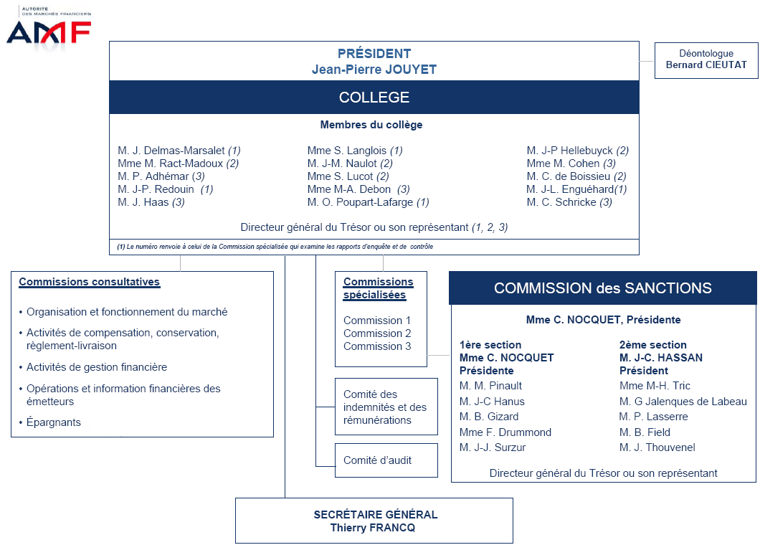
Notes:
92

Slide 93
L’ AMF... (4/7)
L’AMF a pour mission de veiller :
A la protection de l’épargne :
Investie en instruments financiers,
Investie en tout autre placement donnant lieu à APE.
A l’information des investisseurs :
Vise les notes d’information adressées au public,
Vérifie les informations données par les sociétés.
Au bon fonctionnement des marchés d’instruments financiers :
Positionnement institutionnel au sein de l’État.

Slide 94
L’ AMF... (5/7)
L’AMF a pour objectifs de :
Déceler touts les comportements susceptibles de nuire à la sécurité des épargnants et au bon fonctionnement des Marchés,
Rechercher des délits d’initiés, des infractions et autres pratiques contraires aux règlements de la COB,
Saisir les autorités disciplinaires (CMF, CDGF, CB),
Saisir les autorités judiciaires (Tribunal de Paris, Tribunal de Commerce, Parquet…).

Slide 95
L’ AMF... (6/7)
L’AMF a pour principales fonctions :
Établissement d’un Règlement Général s’appliquant à tous les PSI, aux entreprises de marché ainsi qu’aux chambres de compensation,
Réglementation et Surveillance des Marchés réglementés et des dispositifs de compensation,
Missions d’agrément de fournir des SI,
Définition et Surveillance du respect des règles applicables à tous les PSI,
Réglementation et approbation des opérations financières.

Slide 96
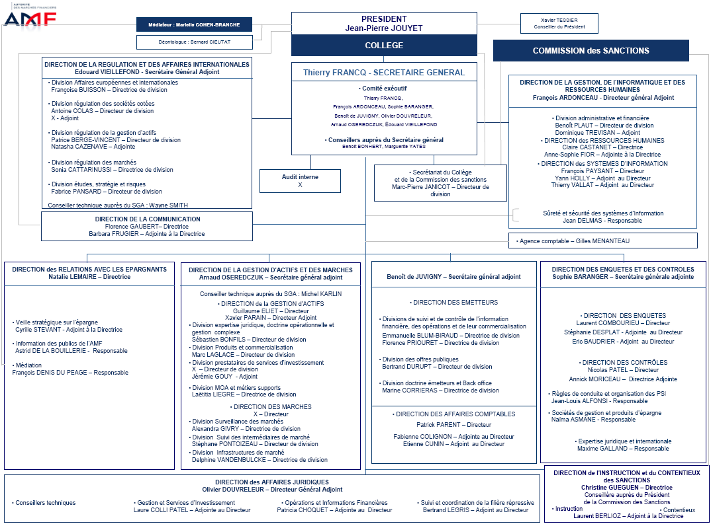

Slide 97
Le CRBF
Instance collégiale indépendante du CECEI et de la CB,
Principales fonctions :
Chargé de fixer les prescriptions d’ordre général applicables aux établissements de crédit et aux entreprises d’investissement,
Chargé de leur établir, après avis de l’AMF, la réglementation du niveau de leur capital minimum, les conditions de leur adhésion à un mécanisme de garantie, leurs normes de gestion et leurs procédures de contrôle interne,
Chargé de définir les conditions d’admission d’une succursale française pour les établissements dont le siège est en dehors de la zone européenne (hors états membres).

Slide 98
Le CRBF = Composition
Président = ministre chargé de l’Économie et des Finances,
Membre de droit = gouverneur de la BDF,
Membres titulaires = nommés pour 5 ans :
Conseiller d’État,
Représentant de l’Association Française des Établissements de Crédit et des Entreprises d’Investissements (AFECEI),
Représentant des organisations syndicales,
Deux personnalités qualifiées,
Des suppléants nommés pour 3 ans.

Slide 99
Le CECEI
Une des trois autorités administratives collégiales
auxquelles des pouvoirs de décision ont été confiées vis-à-vis de la profession bancaire,
Principales fonctions :
Chargé de prendre les décisions individuelles d’agrément ou d’autorisation,
Tient compte des règlements édictés par le CRBF et des avis émanant de la CB,
Chargé de coopérer avec l’AMF, le cas échéant.

Slide 100
Le CECEI = Missions
Délivrance et retrait d’agréments :
Établissements de Crédit / Entreprises d’Investissement,
Procédures, listes officielles.
Autorisations préalables à certaines modifications :
Principe des autorisations préalables,
Surveillances de l’actionnariat,
Dispositions pour les établissements étrangers.
Obligations déclaratives des établissements,
Procédures européennes.

Slide 101
Le CECEI = Organisation
Président = gouverneur de la BDF = président de la CB,
Membres de droit = directeur du Trésor, président de l’AMF et président du directoire du fonds de garantie des dépôts,
Membres titulaires = nommés pour 3 ans :
Conseiller d’État,
Dirigeant d’établissement de crédit,
Dirigeant d’entreprise d’investissement représentant l’AFECEI,
Représentant des organisations syndicales,
Deux personnalités choisies en raison de leur compétence.

Slide 102
La Commission Bancaire (CB)
Principales fonctions :
S’assure du respect par les établissements de crédit et entreprises d’investissement des dispositions législatives et réglementaires qui leur sont applicables,
Chargée d’examiner les conditions d’exploitation et de veiller à la qualité de la situation financière de ces établissements,
Sanctionne les infractions ou manquements constatés,
Chargée de veiller au respect des règles de bonne conduite de la profession pour les activités bancaires.
Collaborations avec d’autres autorités :
Autorités financières = AMF, CECEI, BDF…,
Autorités judiciaires.

Slide 103
La CB = Attributions
Quels sont les assujettis au contrôle ?
Établissements de Crédit,
Entreprises d’Investissement (hors sociétés de gestion de portefeuille),
Ex. Sociétés de Bourse.
Publications périodiques éditées :
Rapport annuel (juin),
Analyses comparatives (août & décembre),
Bulletin de la Commission Bancaire (avril & novembre),
Comptes annuels des établissements de crédit (décembre).

Slide 104
La CB = Structure & Statut
Président = gouverneur de la BDF,
Membres de droit = directeur du Trésor,
Membres titulaires = nommés pour 6 ans :
Conseiller d’État,
Conseiller à la Cour de Cassation,
Deux personnalités choisies en raison de leur compétence particulière.
Membres = se réunissent en moyenne 1 à 2 fois/mois.
Double statut :
Service de l’État (lors de missions de contrôles),
Juridiction administrative (grâce à son pouvoir de sanction).

Slide 105
Sommaire
L’Entreprise et les Marchés Financiers
Les Organismes de Régulation
Organisation des Marchés Financiers

Slide 106
Sommaire
L’Organisation des Marchés Financiers
Définitions
Cartographie des Places mondiales
Les types de Marchés en France

Slide 107
Sommaire
L’Organisation des Marchés Financiers
Définitions
Cartographie des Places mondiales
Les types de Marchés en France

Slide 108
Les Marchés de Capitaux (1/3)
Définition :
Permettent le financement des ses investissements,
Offre de capitaux = épargne,
Demande de capitaux = investissement.
Composition = 3 branches :
Marché Monétaire,
Marché du Crédit,
Marché Financier.

Slide 109
Les Marchés de Capitaux (2/3)
Les Marchés des Capitaux
Le Marché Monétaire
Le Marché
du Crédit
Le Marché Financier

Slide 110
Les Marchés de Capitaux (3/3)
Marché Monétaire :
Permet l’échange de monnaies et de crédits.
Marché du Crédit :
Demande de capitaux satisfaits par les crédits bancaires.
Marché financier :
Offre et demande de fonds à long terme,
Facilite l’accès aux ressources financières pour les agents économiques qui ont des investissements dépassant leurs propres ressources.

Slide 111
Le Marché Primaire
Définition :
Marché d’émission des nouveaux titres (actions, obligations…),
Marché = intermédiaire entre un investisseur et un emprunteur.
Prêt
Valeurs
mobilières
Intermédiaire
financier
Épargne
Emprunt
Investisseurs
Emprunteurs

Slide 112
Le Marché Secondaire
Définition :
Marché localisé à la Bourse de Paris,
Marché sur lequel se négocient les titres émis,
Assure la liquidité du Marché primaire,
Opérateurs habilités : établissements de crédit (banques, caisses d’épargne, négociateurs…) + établissements de crédit et entreprises d’investissement (compensateurs).
Organisation :
Marché localisé à la Bourse de Paris,
Marché contrôlé par 2 organismes : AMF & EuroNext Paris.

Slide 113
Sommaire
L’Organisation des Marchés Financiers
Définitions
Cartographie des Places mondiales
Les types de Marchés en France

Slide 114
Les Places Financières mondiales
Définition :
« Endroit physique ou virtuel où se rencontrent des intervenants dont les intérêts sont différents et qui souhaitent échanger des actifs comparables. La nature des actifs dicte l’organisation des Marchés. »
Propriétés :
Essentiellement localisées de manière physique,
Gérées concrètement par des systèmes informatiques accessibles par réseau sécurisé,
Pilotées, la plupart du temps, par une société privée et cotée,
Marché ⊂ Place ⊆ Pays.

Slide 115
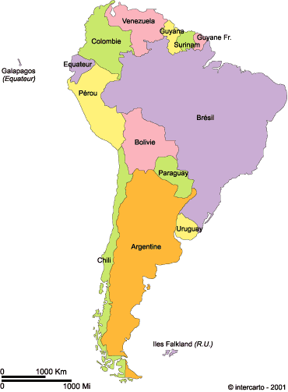
Cartographie des places Sud-américaines

Slide 116
Cartographie des places Sud-américaines (suite)

Slide 117
Cartographie des places Nord-américaines

Slide 118
Liste des places américaines
American Stock Exchange (AMEX) Ascuncon Stock Exchange
Bogota Stock Exchange Bolivian Stock Exchange
Boston Stock Exchang, Inc (BSE) Buenos Aires Stock Exchange
Chicago Stock Exchange (CHX) Caracas Stock Exchange
Lima Stock Exchange Mexican Stock Exchange
Montreal Exchange (ME) Nasdaq Stock Market
New York Stock Exchange (NYSE) Pacific Stock Exchange, Inc (PSE)
Panama Stock Exchange Philadelphia Stock Exchange (PHLX)
Quito Stock Exchange Rio de Janeiro Stock Exchange
Santiago Stock Exchange Sao Paolo Stock Exchange
The Cincinnati Stock Exchange Toronto Stock Exchange (TSE)
Venezuela Electronic Stock Exchange

Slide 119
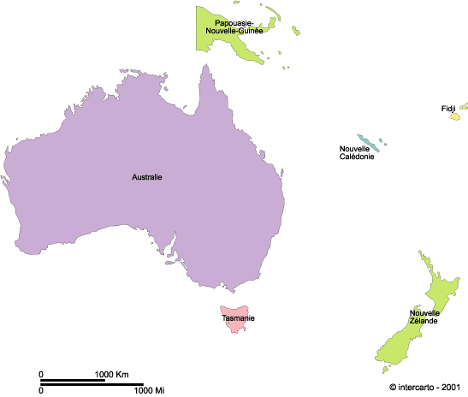
Cartographie des places océaniques

Slide 120
Cartographie des places africaines

Slide 121
Cartographie des places asiatiques

Slide 122
Liste des places boursières africaines
- Cairo & Alexandria Stock Exchange (CASE)
- Johannesburg Stock Exchange (JSE)
Liste des places boursières australiennes
- Australian Stock Exchange - New Zealand Stock Exchange (NZSE)
Liste des places boursières asiatiques
- Colombo Stock Exchange (CSE) - Hong Kong Stock Exchange (SEHK)
- Jakarta Stock Exchange - Korea Stock Exchange (KSE)
- Kuala Lumpur Stock Exchange (KLSE) - Philippine Stock Exchange
- Stock Exchange of Singapore - Taiwan Stock Exchange
- Teheran Stock Exchange - The Stock Exchange of Thailand (SET)
- The Stock Exchange, Mumbai (Inde) - Tokyo Stock Exchange (TSE)

Slide 123
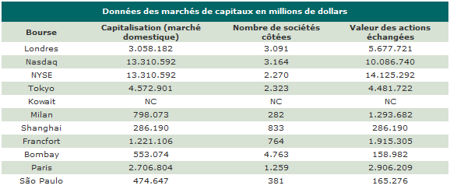
Les bourses internationales en chiffres
Source : « Rapport annuel et statistiques » de la World Federation of Exchanges, 2005

Slide 124
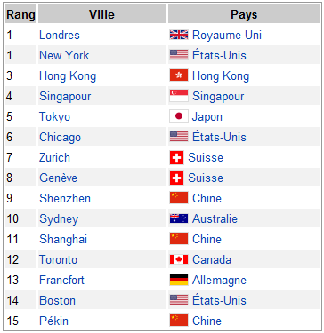
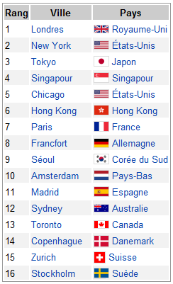
Le classement des bourses internationales
Source : Classement Global Financial Centres Index
Source : Classement Worldwide Centers of Commerce Index
Notes:
124

Slide 125
La Place boursière française : EuroNext Paris S.A. (1/2)
Elle n’existe plus depuis le 22 septembre 2000
Remplacée par EuroNext Paris S.A. :
Fusion des bourses de Paris, Amsterdam, Lisbonne, Porto, Bruxelles et le LIFFE (London International Financial Futures and options Exchange).
Première place boursière européenne en 2000 avec :
1484 sociétés cotées au 31 décembre 2003,
1447 Milliards € de capitalisation boursière au 31 décembre 2003.
EuroNext Paris S.A. (ex.SBF) assure :
La surveillance matérielle des transactions,
Le fixing des règles liées à la cotation,
La décision de suspension effective des cotations.
L’enregistrement des cours et de la communication des informations.

Slide 126
EuroNext Paris S.A. : Nyse EuroNext (2/2)
Remplacée en 2006 par NYSE EuroNext :
Fusion entre le New York Stock Exchange et Euronext,
Electronic Market Model inchangé.
Première place boursière européenne en 2000 avec :
1484 sociétés cotées au 31 décembre 2003,
1447 Milliards € de capitalisation boursière au 31 décembre 2003.
EuroNext Paris S.A. (ex.SBF) assure :
La surveillance matérielle des transactions,
Le fixing des règles liées à la cotation,
La décision de suspension effective des cotations.
L’enregistrement des cours et de la communication des informations.
Notes:
126

Slide 127
Cotations sur Nyse EuroNext
Cotation assistée en continu (CAC) :
« C’est un ordinateur – le super CAC – qui centralise l’ensemble des ordres et qui détermine le cours des transactions. »
Cotation par confrontation (le Fixing) :
« Elle est réservée aux valeurs plus modestes. Les ordres ne sont confrontés que 2 fois/jour (11h30 et 16h00). »
Cotation à la criée :
« Les ordres sont confrontés oralement et publiquement. Ce système n’existe plus depuis 1998. »

Slide 128
Les 4 compartiments
EuroNext Paris S.A.
Actions
Obligations
Warrants / Certificats
Trackers
Eurolist
AlterNext
Marché libre du NYSE Euronext Paris
NextTracks
NextWarrants
Notes:
128

Slide 129
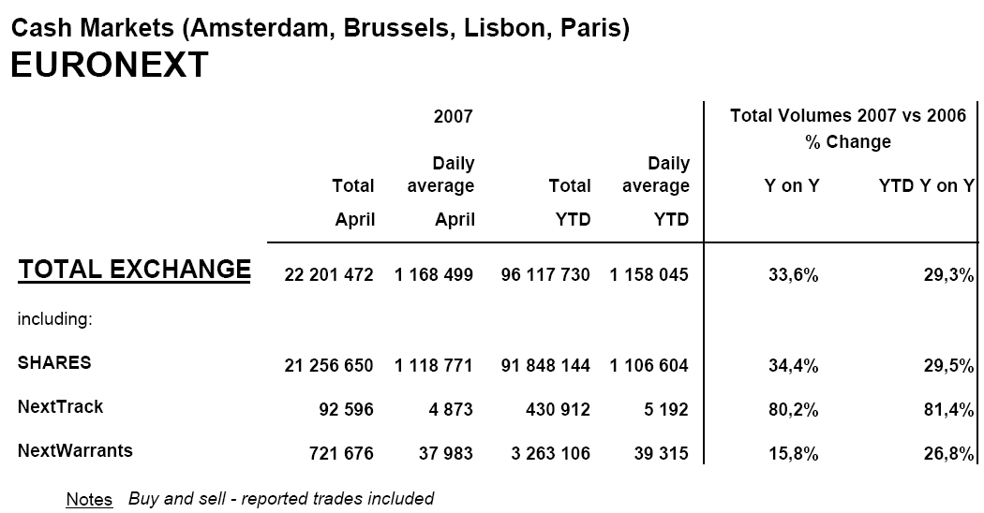

Nyse EuroNext en chiffres…

Slide 130
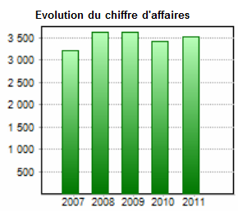
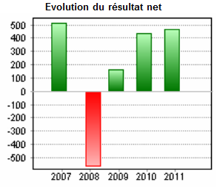
Nyse EuroNext en chiffres…
Données en millions d’euros

Slide 131
Nyse EuroNext en chiffres…

Slide 132
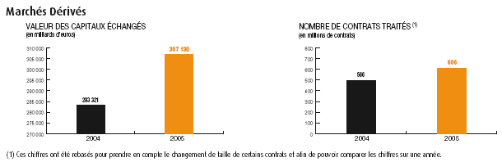
Nyse EuroNext en chiffres…

Slide 133
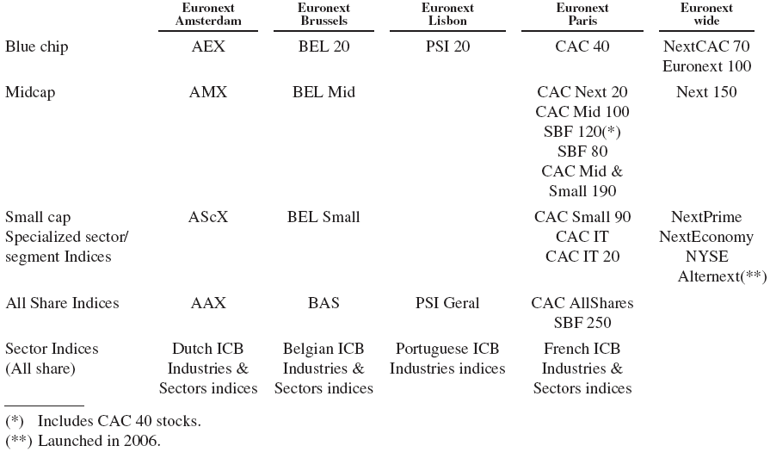
Nyse EuroNext en chiffres…

Slide 134
Le Marché Boursier Français
Marchés « Actions » en France
Le Premier Marché
Le Second Marché
Le Nouveau Marché
Le Marché Libre (OTC)

Slide 135
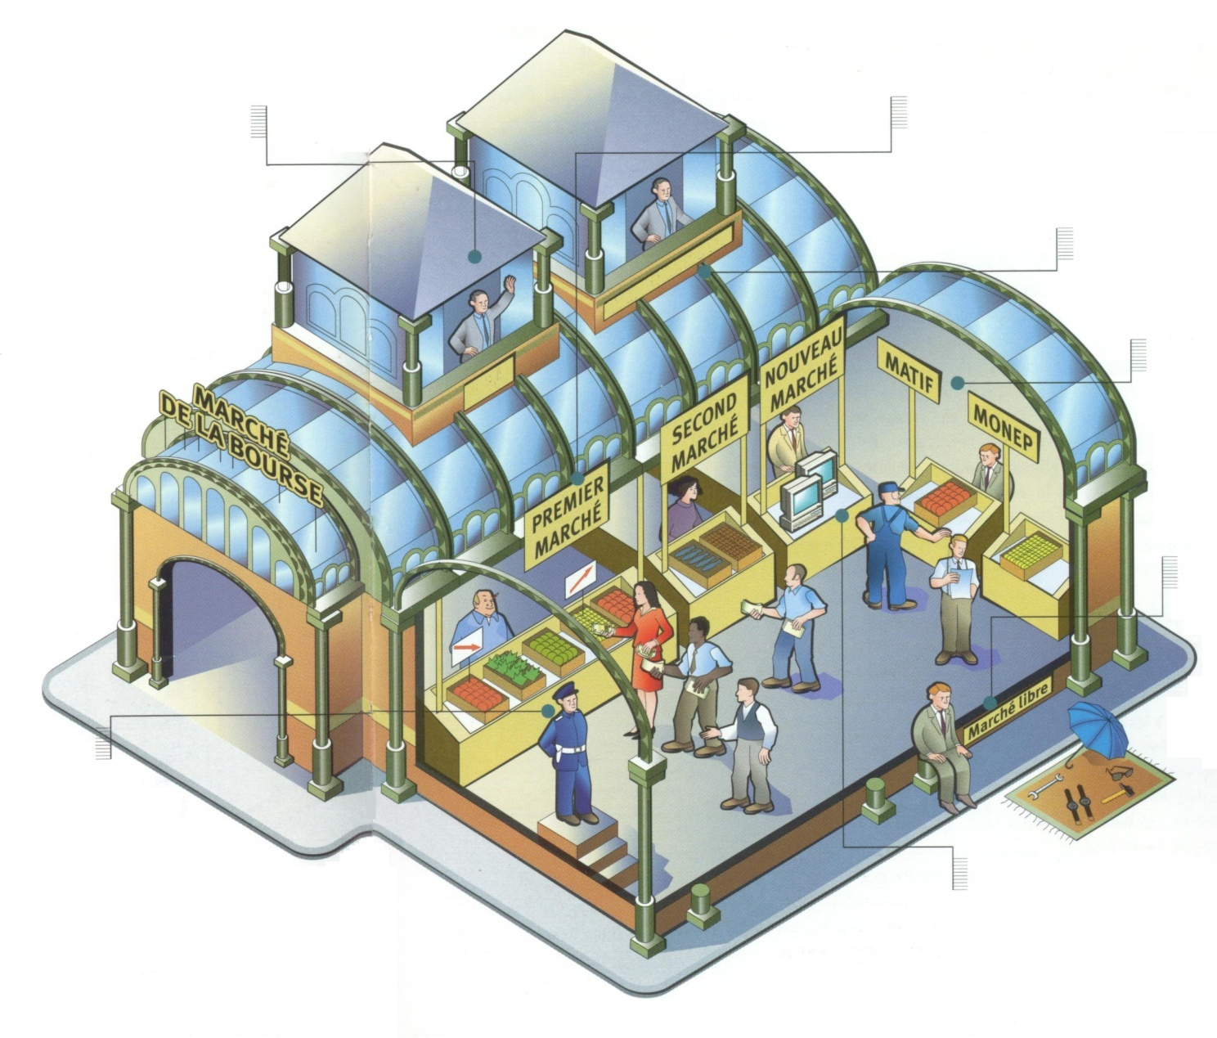
EuroNext Paris S.A.
Premier Marché
Autres instances de contrôle
Marchés Dérivés
Marché Libre
AMF
Nouveau Marché

Slide 136
Historique (1/2)
1304 = ‘Ordonnance de Philippe IV Le Bel’ :
Création des « Courretiers de change ».
Édit de 1572 :
Organisation des charges des agents de change.
Scandale de l’Affaire « Law » (1724) :
Fondation de la Bourse de Paris.
1807 = Code du Commerce :
Confirmation du monopole des agents de change sur les « effets publics et autres susceptibles d’être cotés ».
1890 : Réorganisation de la profession & du Marché des valeurs mobilières.

Slide 137
Historique (2/2)
Fin des années 70 :
Marchés de Capitaux n’ont joué qu’un rôle secondaire en France.
Années 80 :
Réhabilitation du rôle du Marché Financier.
Mutations intenses et profondes suivant cinq axes :
Décloisonnement des Marchés domestiques,
Déréglementation des activités financières,
Création de nouveaux marchés d’instruments financiers,
Bourse = structure diversifiée et spécialisée,
Concurrence entre les places boursières mondiales.

Slide 138
Récemment...
Fondation d’un cadre juridique axé sur une approche « métier » (≠ statut),
Libéralisation des conditions de fourniture des services d’investissement,
Abolition des frontières entre :
États,
Frontières entre les différents segments de Marché,
Familles d’intermédiaires,
Abrogation du monopole des Bourses nationales…
Révision du rôle des autorités de tutelle :
Conseil des Marchés Financiers (CMF),
Commission des Opérations de Bourse (COB),
Autorité des Marchés Financiers (AMF).

Slide 139
Le Marché Boursier Français
Modes de Cotation
Premier Marché
(marché principal français)
Le Règlement
Mensuel (RM)
Comptant
Comptant
+ SRD

Slide 140
Le SRD (1/4)
Historique :
SRD = Service de Règlement Différé,
Mis en place le 25 septembre 2000,
Abandon de l’ancien Règlement Mensuel (RM),
Objectifs :
Harmoniser les modalités de négociation des titres entre les huit principales Bourses européennes,
Service de transactions à terme,
Dénouer les opérations en fin de mois (crédit gratuit).

Slide 141
Le SRD (2/4)
Propriétés :
S’applique aux 3 principaux marchés parisiens (PM, SM, NM) de la place de Paris,
Proposé aux valeurs les plus « actives » de la cote (françaises et étrangères), remplissant les critères d’éligibilité :
Appartenance à l’indice FTSEurofirst 100,
Capitalisation > 1 Md€,
Volume intraday d’échanges > 1 M€.
Offre les mêmes facilités qu’avec le RM :
Effet de levier,
Possibilité de différer en fin de mois :
Le règlement,
La livraison des transactions.
Valeurs éligibles ≈ 136 valeurs.

Slide 142
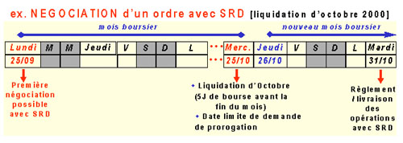
Le SRD (3/4)
Exemple : Négociation d’un ordre avec SRD (liquidation Octobre 2000)
Règles de fonctionnement :
Tous les types d’ordre peuvent accepter la mention SRD,
Plusieurs opérations (achat / vente) possibles durant le mois,
Alimentation du compte de liquidation en fonction des opérations effectuées,
Mois boursier ≠ mois calendaire :
début : jeudi 26 décembre 2002..
fin : lundi 27 janvier 2003.

Slide 143
Le SRD (4/4)
Règles de fonctionnement (suite) :
Le jour de liquidation = 4 scénarii :
Achat puis vente dans le mois ⇒ position soldée,
Vente puis achat dans le mois ⇒ position soldée,
Achat sans vente dans le mois ⇒ 2 choix :
- Lever les titres (paiement ferme au comptant),
- Reporter les titres (+ taux de report supplémentaire).
Vente sans achat dans le mois ⇒ 2 choix :
- Achat au Règlement Immédiat (RI), par défaut, pour livrer les titres,
- Reporter la livraison des titres (+ taux de report).
Dans tous les cas de report, le nouveau cours de référence pour le nouveau mois boursier = cours de compensation = cours de liquidation (cours à 12h00 du dernier jour du mois boursier).

Slide 144
Sommaire
L’Organisation des Marchés Financiers
Définitions
Cartographie des Places mondiales
Les types de Marchés en France

Slide 145
Les différents types de Marchés
Les Marchés Réglementés :
Le Premier Marché,
Le Second Marché,
Le Nouveau Marché.
Les Marchés Dérivés :
Le Marché OTC,
Le Monep,
Le Matif.
Le Marché Monétaire
Le Marché Obligataire

Slide 146
Les différents types de Marchés
Les Marchés Réglementés :
Le Premier Marché,
Le Second Marché,
Le Nouveau Marché.
Les Marchés Dérivés :
Le Marché OTC,
Le Monep,
Le Matif.
Le Marché Monétaire
Le Marché Obligataire

Slide 147
Le Premier Marché (1/2)
Définition :
Anciennement nommé « Cote Officielle »,
Réservé aux principales entreprises françaises et étrangères de l’ancien « Règlement Mensuel (RM) » et du Comptant.
Critères d’admission :
Mise à disposition de 25% minimum du Capital,
Mise à disposition de 2,3 M€ minimum du Capital,
Avoir dégagé des bénéfices sur les 3 dernières années,
Avoir un CA > 76,3 M€,
Capitalisation boursière > 750 à 800 M€,
Fournir des informations régulières.

Slide 148
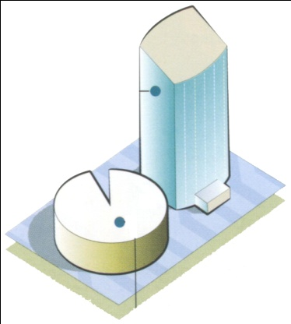
Le Premier Marché (2/2)
Deux modes de fonctionnement :
Le Règlement au Comptant :
Paiement immédiat de la transaction,
Livraison des titres du vendeur.
Le Service de Règlement Différé (SRD) :
Opérations payées lors de la liquidation en fin de mois boursier (≠ mois civil).
Généralités :,
Forte vitalité de ce Marché !
≈ 550 sociétés
≈ 90 %

Slide 149
Les différents types de Marchés
Les Marchés Réglementés :
Le Premier Marché,
Le Second Marché,
Le Nouveau Marché.
Les Marchés Dérivés :
Le Marché OTC,
Le Monep,
Le Matif.
Le Marché Monétaire
Le Marché Obligataire

Slide 150
Le Second Marché (1/2)
Définition :
Structure complémentaire au Premier Marché,
Créé en 1983,
Répond aux besoins de financement des PME et PMI dynamiques.
Critères d’admission :
Mise à disposition de 10% minimum du Capital,
Présentation des deux derniers exercices certifiés,
Aucun seuil de CA, ni de Capital exigés,
Capitalisation boursière comprise entre 12 M€ et 15 M€,
Diffusion d’informations périodiques à diffuser.

Slide 151
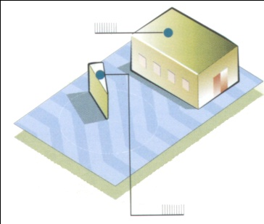
Le Second Marché (2/2)
Généralités :
Nombre de titres  → transactions  → liquidité 
→  variations de prix à la hausse comme à la baisse,
Second Marché apparaît plus comme une source de notoriété que comme une source de financement,
Modification radicale du comportement financier de ces entreprises de taille moyenne (PME / PMI) à l’égard des Fonds Propres (FP) ainsi que de l’Appel Public à l’Épargne (APE).
≈ 120 sociétés
≈ 4 %

Slide 152
Les différents types de Marchés
Les Marchés Réglementés :
Le Premier Marché,
Le Second Marché,
Le Nouveau Marché.
Les Marchés Dérivés :
Le Marché OTC,
Le Monep,
Le Matif.
Le Marché Monétaire
Le Marché Obligataire

Slide 153
Le Nouveau Marché (1/2)
Définition :
Inspiré du modèle du « Nasdaq » américain de New-York,
Ouvert en 1996, est réservé aux jeunes entreprises à hautes technologies, à fort potentiel de croissance,
A ce jour ≈ 170 sociétés cotés sur ce compartiment.
Critères d’admission :
Part minimale du Capital dans le public ≈ 20%,
Fonds propres minimum avant introduction ≈ 1,5 M€,
Nombre minimum de titres à diffuser dans le public ≈ 100.000,
Aucun seuil de CA, ni de Rentabilité exigés,
Obligation par la COB de diffuser un rapport annuel.

Slide 154

Le Nouveau Marché (2/2)
Généralités :
En Europe, ce Marché est en concurrence avec l’EASDAQ de Bruxelles, le Neuer Markt de Francfort et l’Alternative Investment Market de Londres,
Marché électronique,
Réseau de 5 Marchés similaires (Paris, Francfort, Bruxelles, Amsterdam et Milan).
≈ 95 sociétés
≈ 1,5 %

Slide 155
Les différents types de Marchés
Les Marchés Réglementés :
Le Premier Marché,
Le Second Marché,
Le Nouveau Marché.
Les Marchés Dérivés :
Le Marché OTC,
Le Monep,
Le Matif.
Le Marché Monétaire
Le Marché Obligataire

Slide 156
Les Marchés Dérivés (1/3)
Objectifs :
Se protéger contre les variations de prix,
Répondre à un besoin de spéculation.
Contrats négociés portant sur
le futur de produits (sous-jacents)
Les Marchés Dérivés
Les Marchés organisés
structurés autour d’un organisme de compensation
pour les produits standardisés
Les Marchés de gré à gré
pas d’organisme de compensation
pas de standardisation de contrat
pour les produits sur mesure

Slide 157
Les Marchés Dérivés (2/3)
Principes :
Permet, contre paiement, de couvrir un risque,
Permet les opérations de couverture, appelées « Hedging »,
Permet de prendre sur le marché des dérivés une position équivalente en montant de sens opposé à celui détenu sur le marché des sous-jacents
→ compensation des pertes de l’un par les gains de l’autre.
Permet « l’effet de levier » = acheter ou de vendre des contrats en ne payant ou en ne déposant comme garantie qu’un pourcentage du contrat,
Composé de deux compartiments : organisés et de gré à gré.

Slide 158
Les Marchés Dérivés (3/3)
Position = résultat de trois situations :
Être en possession de l’actif,
Être en situation de recevoir cet actif à des conditions de prix déterminées, à une échéance plus ou moins proche,
Être en situation de devoir livrer cet actif à des conditions de prix déterminées, à une échéance plus ou moins proche.
Position en X = X possédé + X à recevoir - X à livrer.
Propriétés :
Position courte = Nombre Ordres Vente > Nombre Ordres Achat,
Position longue = Nombre Ordres Achat > Nombre Ordres Vente,
Position fermée → X possédé + X à recevoir = X à livrer.

Slide 159
Les différents types de Marchés
Les Marchés Réglementés :
Le Premier Marché,
Le Second Marché,
Le Nouveau Marché.
Les Marchés Dérivés :
Le Marché OTC,
Le Monep,
Le Matif.
Le Marché Monétaire
Le Marché Obligataire

Slide 160
Le Marché Over The Counter (1/2)
Définition :
Ex.Marché « hors cote » de 1996,
Pas de véritable réglementation boursière,
Négociation de titres sur des sociétés non inscrites à un des compartiments réglementés,
Marché risqué → prudence des actionnaires individuels !
Critères d’admission :
Comptes de la société pour les deux derniers exercices,
Statuts de la société,
Lettre d’intention donnant le nombre de titres proposés ainsi que le prix d’offre minimum,
Tout document éventuellement commandé par l’AMF ou bien par EuroNext Paris SA.

Slide 161
Le Marché OTC – Gré à Gré (2/2)
Généralités :
Acheteur redevable des capitaux et…
Vendeur redevable des titres dès l’exécution de l’ordre,
Négociation utilise les systèmes EuroNext Paris SA,
Compensation et le système R/L utilisent les systèmes Clearnet SA,
Pas de négociation en continu → fixing quotidien à 15h00,
Marché Libre mais cadré…

Slide 162
Les différents types de Marchés
Les Marchés Réglementés :
Le Premier Marché,
Le Second Marché,
Le Nouveau Marché.
Les Marchés Dérivés :
Le Marché OTC,
Le Monep,
Le Matif.
Le Marché Monétaire
Le Marché Obligataire

Slide 163
Le MONEP (1/6)
Organisation générale :
Marché dérivé géré par EuroNext Paris SA,
Transactions compensées et garanties par la Banque Centrale de Compensation (Clearnet SA),
Bulletin diffusé aux membres tous les jours d’ouverture du Marché.
Conditions d’admission :
Prestataires de Services d’Investissement (PSI) agréés par le Comité des Établissements de Crédit et des Entreprises d’Investissement (CECEI),
Personnes morales sous certaines conditions et dont les membres sont des PSI,
Personnes physiques ou morales habilitées par l’Autorité des Marchés Financiers (AMF).

Slide 164
Le MONEP (2/6)
Définition du membre du MONEP :
« Un membre peut être autorisé à négocier une ou plusieurs catégorie(s) d’instruments financiers à terme admis aux négociations… ».
Les membres du MONEP :
Négociateurs (NEC) = personne morale exécutant des ordres pour compte de tiers ou compte propre selon agrément,
Négociateurs pour compte propre (NCP) = personne physique ou morale négociant exclusivement pour compte propre,
Membres associés Globex® personne physique ou morale participant à l’accord Globex Alliance suivant habilitation de l’AMF.

Slide 165
Le MONEP (3/6)
Généralités :
Membre = responsable de la bonne exécution des ordres vis à vis des donneurs d’ordres,
Membre = garantit des opérations par un adhérent compensateur de Clearnet SA,
Négociation = confrontation (continue ou par fixage) générale des offres et des demandes sur le système de négociation électronique du MONEP.
Les Contrôles :
Membre = soumis au contrôle d’EuroNext Paris SA pour le respect des règles du Marché,
Droits de communication et de visite dans les locaux professionnels des membres.

Slide 166
Les instruments admissibles (4/6)
Contrats d’Options :
Admis à la négociation = contrats portant sur des valeurs mobilières individuelles et sur des indices ou paniers de valeurs mobilières,
Les valeurs les plus actives et les plus fortement capitalisées du marché ont vocation à constituer les supports de contrats d’options.
Contrats à terme :
Admis à la négociation = contrats portant sur des indices ou des paniers de valeurs mobilières.
Les principaux indices boursiers ou sectoriels ont vocation à constituer les supports de contrats d’options.

Slide 167
Caractères des Contrats (5/6)
Contrats d’Options :
Type de l’option (américain ou européen),
Quantité de l’actif sous-jacent,
Prix d’exercice de l’option,
Date d’échéance du contrat.
Contrats à terme :
Quantité de l’actif sous-jacent,
Date d’échéance du contrat,
Conditions de livraison.

Slide 168
Les Commissions (6/6)
« Les commissions du MONEP sont composées de deux parties :
une commission de négociation et une commission de compensation ».
Type | Taille du contrat | Négociation | Compensation | Totale
Option sur indice CAC40 | 1 | 0,02€ | Variable | -
Option sur action à court et à long terme | 10 | 0,12€ | Variable | -
Futures sur indice CAC40 | 10 | 0,14€ | 0,21€ | 0,35€
Option sur indice DJ STOXX 50 / DJ Euro STOXX 50 | 10 | 0,12€ | 0,18€ | 0,30€
Futures sur indice DJ STOXX 50 / DJ Euro STOXX 50 | 10 | 0,10€ | 0,15€ | 0,25€
Futures sur Indices Sectoriels DJ STOXX 600 | 50 | 0,05€ | 0,07€ | 0,12€

Slide 169
Les différents types de Marchés
Les Marchés Réglementés :
Le Premier Marché,
Le Second Marché,
Le Nouveau Marché.
Les Marchés Dérivés :
Le Marché OTC,
Le Monep,
Le Matif.
Le Marché Monétaire
Le Marché Obligataire

Slide 170
Le MATIF (1/3)
Principes généraux :
Marché organisé à terme,
Décalage de temps entre la signature du contrat et son exécution,
Opérateur s’engage à acheter (vendre) une quantité à un prix fixé à l’avance, dont la livraison et le règlement n’interviennent qu’à une date d’échéance plus lointaine.
Organisation :
Placé sous l’autorité du Trésor, de la BdF et de l’AMF,
Deux autorités assurent son fonctionnement :
AMF,
EuroNext Paris SA.

Slide 171
Le MATIF (2/3)
Fonctionnement de la négociation :
Passage d’ordre,
Dépôt de garantie (ou déposit),
Appels de marge,
Cours de compensation,
Dénouement de l’opération.
Contrats offerts :
Contrats à terme standards,
Contrats à options.
afin de se prémunir contre les risques de taux d’intérêt et les risques de marché.

Slide 172
Le MATIF (3/3)
Situations envisageables :
Se protéger contre une hausse des taux d’intérêts ou bien une baisse des cours = vendre des contrats à terme,
Se protéger contre une baisse des taux d’intérêts ou bien une hausse des cours = acheter des contrats à terme.
Stratégies des opérateurs :
Opération de couverture pour compenser une perte probable sur un actif possédé,
Opération de spéculation, en anticipant une variation du marché,
Opération d’arbitrage permettant de régulariser les cours.

Slide 173
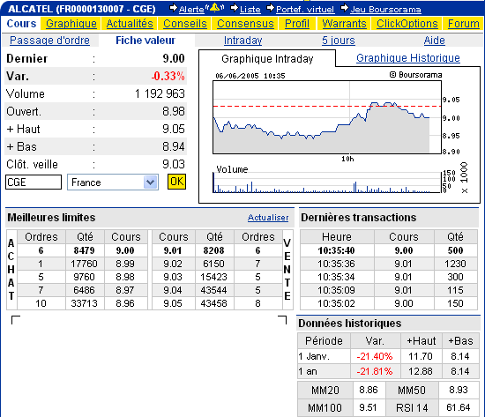
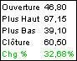
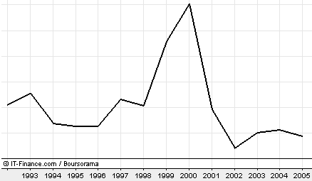
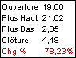
Exemple d’une Cotation
Marchés Réglementés
Source : http://www.boursorama.fr

Slide 174
Les différents types de Marchés
Les Marchés Réglementés :
Le Premier Marché,
Le Second Marché,
Le Nouveau Marché.
Les Marchés Dérivés :
Le Marché OTC,
Le Monep,
Le Matif.
Le Marché Monétaire
Le Marché Obligataire

Slide 175
Le Marché Monétaire (1/2)
Définition :
« A la différence de la Bourse, le Marché Monétaire représente le marché des capitaux à court et moyen termes. Il est subdivisé entre le marché interbancaire et le marché des titres de créances négociables. »
Depuis 1996, il est devenu l’un des compartiments du Marché Monétaire,
Réservé aux seules institutions financières suivantes :
Trésor Public,
Établissements de Crédit,
Banque de France,
Services financiers de la Poste.

Slide 176
Le Marché Monétaire (2/2)
Principe :
Les banques commerciales reçoivent quotidiennement des dépôts de billets (« monnaie Banque Centrale ») et doivent assumer des retraits en espèce.
Les banques conservent des réserves en monnaie Banque Centrale pour faire face à leurs besoins (retraits d’argent, prêts, règlement des chèques…).
Ces réserves doivent atteindre un montant minimal que l’on nomme « réserves obligatoires ».

Slide 177
Le Marché Interbancaire
Définition :
« C’est l’endroit où se confrontent les offres et les demandes de Monnaie Banque Centrale. »
Marché en Banque :
Demande (de monnaie Banque Centrale) > Offre,
La Banque Centrale intervient pour refinancer les banques de second rang et rétablir l’équilibre du marché.
Marché hors Banque :
Demande de monnaie par certaines institutions est satisfaite par l’offre de monnaie d’autres institutions.

Slide 178
La Banque Centrale Européenne
Rôle :
Interventions de la BCE = levier de commande principal de la politique monétaire,
Contrôle le coût du crédit en agissant sur la quantité de monnaie en circulation,
Taux d’intérêt à court terme = détermine tous les autres taux.

Slide 179
Les Taux Européens de Référence
Rôle de la Banque de France :
« Dans le but de confronter les offres et les demandes de monnaie, la Banque de France sélectionne des courtiers, les « agents de marché interbancaires – AMI. Cette confrontation détermine le coût de l’argent au jour le jour. »
Les taux de référence :
EONIA = Euro Overnight Interest Rate Average,
TIBEUR = Taux Interbancaire Européen,
EURIBOR = Euro Interbank Offered Rate

Slide 180
Les Titres de Créances Négociables
Définition :
« Ce marché est ouvert à tous les agents financiers ou non financiers. Le marché des TCN comprend deux segments distincts : un compartiment à court terme pour les titres (durée initiale < 1 an) – composé des certificats de dépôts et des billets de trésorerie - et un compartiment à moyen et long termes pour les titres dont la durée est supérieure à 1 an – composé des bons à moyen terme négociables - »
Apparus en 1985 lors de la réforme du Marché Monétaire.
Constituent de bons instruments de couverture contre les risques de taux d’intérêt.

Slide 181
Les Titres de Créances Négociables
Principes :
Les particuliers peuvent accéder à ce marché en souscrivant des OPCVM (Organismes Collectifs de Placements en Valeurs Mobilières),
Les investisseurs disposent d’une gamme diversifiée de produits en terme de risques et d’échéances,
Les emprunteurs peuvent se financer à court terme, sans pour autant passer par l’intermédiaire des banques.

Slide 182
Les Titres de Créances Négociables
Les certificats de dépôts négociables (CDN) :
Émis par les banques et les caisses d’épargne.
Les billets de trésorerie (BT) :
Émis par les entreprises de plus de 2 ans
Le coût est plus faible que celui d’un crédit bancaire à court terme,
Une centaine de PME seulement ont recours régulièrement à ce type de financement,
Billets de trésorerie = instrument financier de premier plan pour ces entreprises.

Slide 183
Les Titres de Créances Négociables
Les bons à moyen terme négociables (BMTN) :
Existent depuis 1992,
Émis par les émetteurs de BT et de CDN,
Durée > 1 an,
Taux fixe ou révisable,
Nominal = 152.000 € au minimum,
Souple d’utilisation (moins de contraintes légales, cotation en continue, formalités moins lourdes…).

Slide 184
Les différents types de Marchés
Les Marchés Réglementés :
Le Premier Marché,
Le Second Marché,
Le Nouveau Marché.
Les Marchés Dérivés :
Le Marché OTC,
Le Monep,
Le Matif.
Le Marché Monétaire
Le Marché Obligataire

Slide 185
Le Marché Obligataire (1/3)
Définition :
Marché le plus important sur la Place de Paris,
Emission de titres par les entreprises avec l’aide des banques,
Nouvelles obligations ne cessent d’apparaître :
Obligations échangeables,
Obligations à coupon unique,
Obligations à coupon zéro,
Obligations à paiement partiel…

Slide 186
Le Marché Obligataire (2/3)
Caractéristiques d’un emprunt bancaire (1/2) :
Nombre d’obligations émises,
Date de souscription = date de paiement des obligations pour le souscripteur,
Date de jouissance = à partir de laquelle les intérêts sont calculées,
Valeur nominale des obligations,
Durée de l’emprunt,
Prix d’émission,

Slide 187
Le Marché Obligataire (3/3)
Caractéristiques d’un emprunt bancaire (2/2) :
Prix de remboursement,
Taux d’intérêt (= taux nominal = taux facial),
Coupons,
Modalités de remboursement :
En fin d’échéance,
Par conversion en actions,
Par remboursement annuel.

Slide 188
Organisation des Autorités de contrôle françaises - Établissements de Crédit et Entreprises d’Investissement -
 | Agrément |  | Réglementation |  | Contrôle |  | Passeport
 | Approbation programme d’activité | Agrément statutaire et modification d’actionnariat | Conditions d’exercice activité de SI Règles de bonne conduite | Organisation de l’entité Ratios financiers | Activité de SI Règles de bonne conduite | Organisation et situation financière
Entreprises d’investissement ayant pour activité principale de SI la gestion pour compte de tiers | COB |  | COB |  | COB |  | COB
Autres entreprises d’investissement | COB pour gestion CMF pour autres activités de SI | CECEI | COB pour gestion CMF pour autres activités de SI | CRBF | COB pour gestion CMF pour autres activités de SI | CB | COB pour gestion CMF/CECEI
Établissements de Crédit | COB pour gestion CMF pour autres activités de SI | CECEI | COB pour gestion CMF pour autres activités de SI | CRBF | COB pour gestion CMF pour autres activités de SI | CB | COB pour gestion CMF/CECEI

Slide 189
Sommaire
L’Entreprise et les Marchés Financiers
L’Organisation des Marchés Financiers
L’Intermédiation Boursière

Slide 190
Sommaire
L’Entreprise et les Marchés Financiers
L’Organisation des Marchés Financiers
L’Intermédiation boursière

Slide 191

Le principe de fonctionnement du passage d’ordre boursier
L’Organisation des Cotations
La Cotation Informatique
Les différentes catégories d’ordre
Cinématique du passage d’un ordre
Cas pratiques

Slide 192
Le principe de fonctionnement du passage d’ordre boursier
L’Organisation des Cotations
La Cotation Informatique
Les différentes catégories d’ordre
Cinématique du passage d’un ordre
Cas pratiques

Slide 193
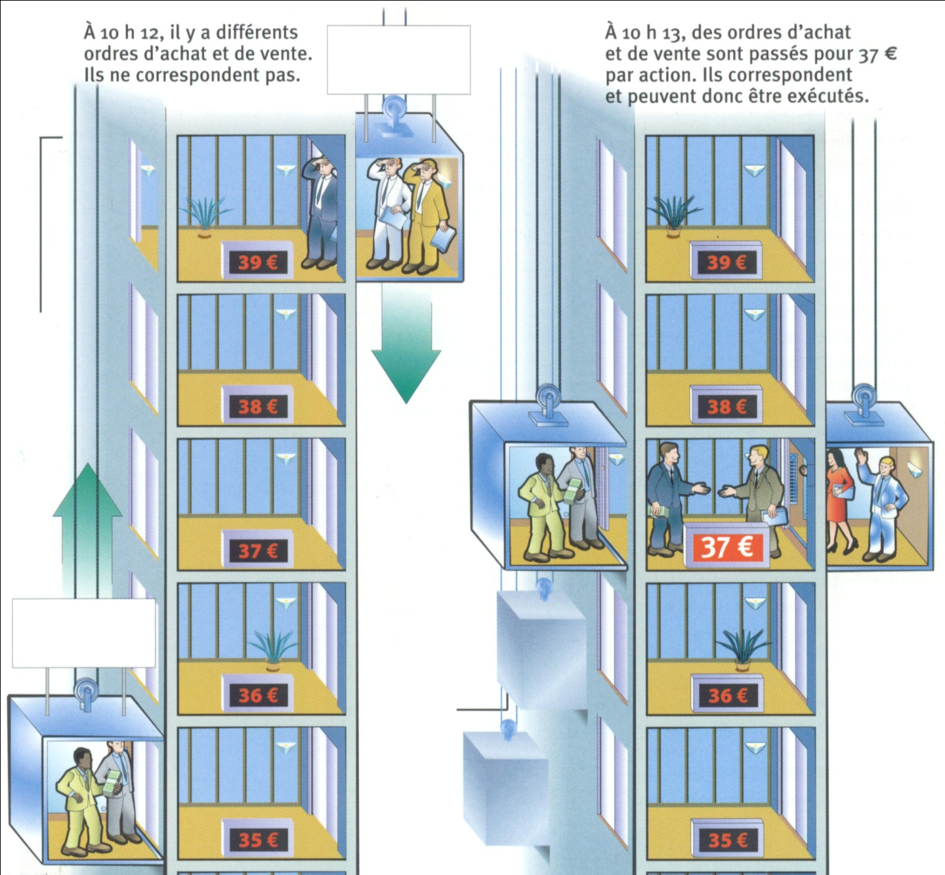
2
1 : des acheteurs souhaitent
acquérir des actions au prix
de 35 €.
2 : des vendeurs souhaitent
se débarrasser de leurs actions
au prix de 39 €.
1

Slide 194
L’Organisation des cotations
Deux types d’organisation :
Marchés dirigées par les ordres,
Marchés dirigées par les prix.
Exemple :
La Bourse de Paris est organisée sur le principe d’un Marché dirigé par les ordres. Son Marché « Actions » est dominé par le Carnet d’ordres.

Slide 195
Les Marchés dirigés par les ordres
Organisation des échanges résultant de la confrontation générale des ordres de Bourse en un lieu unique,
Intermédiaires boursiers = courtiers,
Marché centralisé = traitement égalitaire des ordres, quel que soit le volume,
Deux types de cotation :
Cotation en continu,
Cotation par fixing ou fixage.

Slide 196
Les Marchés dirigés par les prix
L’exécution des ordres dépend des marchands de titres,
Intermédiaires boursiers = Teneur de marché :
« Faire » le Marché en proposant un cours « acheteur » et un cours « vendeur »,
Négocier en contrepartie pour son propre compte,
Se rémunère sur l’écart de prix.
Marché décentralisé = traitement égalitaire des ordres, quel que soit le volume.
Deux témoins vivants : Bourse de Londres, Nasdaq américain.

Slide 197
Mécanismes d’échanges sur les marchés mondiaux « Actions »

Slide 198
Le principe de fonctionnement du passage d’ordre boursier
L’Organisation des Cotations
La Cotation Informatique
Les différentes catégories d’ordre
Cinématique du passage d’un ordre
Cas pratiques

Slide 199
La Cotation Informatique (1/3)
Les fonctions du système informatisé :
Transmission en temps réel des ordres de bourse,
Exécuter ces mêmes ordres suivant la règle :
Par le prix,
Par le temps.
Diffuser l’exécution (ou leur non exécution).
« Tous les ordres d’achat et de vente sont introduits dans l’ordinateur central d’Euronext Paris par les Négociateurs ».

Slide 200
La Cotation Informatique (2/3)
La diffusion de l’information :
Informations pré-cotation :
Le marché résumé,
Les 5 meilleures limites (à l’achat et à la vente).
Informations post-cotation :
Les 5 dernières transactions par titres (heure, cours et nombre de titres échangés).
« Le système de Négociation nourrit automatiquement le système de Diffusion ».

Slide 201
La Cotation Informatique (3/3)
La cotation en continue :
1 transaction = 1 prix,
Adaptée pour les titres :
A forte liquidité,
A forts volumes d’échanges.
La cotation par fixage (2 ou 3 fois par jour) :
1 transaction = 1 prix (confrontation générale du prix d’équilibre entre les achats et les ventes cumulées),
Adaptée pour les valeurs :
A faible liquidité,
Avec un nombre de transactions quotidiennes faible.

Slide 202
Déroulement d’une séance…
Pré-ouverture du Marché = 07h45 – 09h00,
Ouverture du Marché = 09h00,
Les cotations continues = 09h01 – 17h30,
Pré-clôture du Marché = 17h30 – 17h35,
Clôture du Marché = 17h35.
Deux cotations par jour (fixage A) : 11h30 / 16h00,
Une confrontation par jour (fixage B) : 15h00,
Deux confrontations par jour (Nouveau Marché) :
10h30 et 16h30.
Séance
en continu
Séance
au fixage

Slide 203
D’une Bourse à une autre…
New York clôture fortement à la hausse. Paris dort. Tokyo écoute la radio et prend connaissance de ce qui s’est passé sur les deux autres marchés.
Tokyo ouvre à la hausse, et suit la tendance annoncée par les deux autres marchés.
New-York a terminé sa journée. Paris dort.
A 16h30, la FED annonce une baisse des taux. L’absence de visibilité sur cette annonce empêche toute anticipation des opérateurs.
Paris et New York réagissent favorablement à la nouvelle. Une forte hausse a lieu à Paris durant la dernière heure de cotation, en raison du poids de l’économie des USA dans l’économie mondiale.
Au même moment et durant toute sa journée de cotation, New York est à la hausse. Tokyo dort.
Paris se lève et apprend ce qui s’est passé au cours de la nuit à Tokyo
Tokyo a terminé sa journée.
New-York dort.

Slide 204
Le principe de fonctionnement du passage d’ordre boursier
L’Organisation des Cotations
La Cotation Informatique
Les différentes catégories d’ordre
Cinématique du passage d’un ordre
Cas pratiques

Slide 205
Les différentes catégories d’ordres
Double horodatage employé par NSC :
Horodatage commercial,
Horodatage marché.
Mentions générales :
Sens de l’opération, nom et nombre de titres à négocier.
Mentions particulières :
Durée de validité de l’ordre,
Conditions de prix auxquelles l’ordre doit être exécuté.
Modes de transmission de l’ordre :
Téléphone ou télécopie,
Minitel ou serveur Internet,
Lettre adressée à un établissement habilité.

Slide 206
L’ordre « à tout prix »
Définition :
Obligatoirement exécuté dans la mesure où la quantité des offres est disponible sur le Marché,
Aucune limite de prix.
Avantages :
Destiné aux valeurs liquides,
Exécution totale (certain d’acheter ou de vendre).
Inconvénients :
Aucune maîtrise du prix d’exécution (achat trop cher, vente trop bon marché),
Ne s’adresse pas aux valeurs volatiles (ex : bons de souscription, warrants…).

Slide 207
L’ordre « à la meilleure limite »
Définition :
Transformé en ordre limité au cours d’ouverture si présent à l’ouverture des cotations,
Transformé en ordre limité au prix de la meilleure limite du côté opposé du marché au moment où il est passé,
Aucune limite de prix.
Avantages :
Obtient le meilleur prix disponible sur le marché,
Cours fixé en fonction du marché.
Inconvénients :
Pas de maîtrise du prix d’exécution (achat trop cher, vente trop bon marché),
Possibilité d’exécution partielle ou fractionnée.

Slide 208
L’ordre « à cours limité »
Définition :
Fixe un prix maxi à l’achat ou un prix mini à la vente,
Exécution subordonnée à l’existence d’une contrepartie.
Avantages :
Maîtrise du prix d’exécution,
Protection contre les fluctuations du marché.
Inconvénients :
Possibilité d’exécution partielle ou fractionnée,
Subit la règle du « First arrived, first served ».

Slide 209
L’ordre « à seuil de déclenchement »
Définition :
Bon parachute à la baisse des cours,
Excellent moyen de s’associer à un mouvement de hausse.
Avantages :
Protection contre les retournements du cours de l’action,
Exécution totale (lorsque le seuil est atteint).
Inconvénient :
Transformation en ordre à tout prix dès que le seuil a été franchi.

Slide 210
L’ordre « à plage de déclenchement »
Définition :
Comporte deux limites de prix,
Évite les écarts excessifs de cours.
Avantages :
Fait face aux retournements du cours de l’action,
Exécution totale (lorsque le seuil est atteint).
Inconvénient :
Possibilité d’exécution partielle ou fractionnée (si la plage de seuil n’est pas franchie).

Slide 211
L’ordre « tout ou rien »
Définition :
Exécution subordonnée à l’existence d’une contrepartie,
Deux alternatives : exécution totale ou non exécution.
Avantages :
Exécution totale (si la quantité de titres au prix stipulé est disponible),
Aucune exécution sinon.
Inconvénients :
Risque que l’ordre soit en attente durant plusieurs jours, voire durant plusieurs semaines.

Slide 212
Durée de validité d’un ordre
Pour une seule journée :
Exécutable pendant la séance en cours,
Retiré du marché en cas de non exécution intraday.
A durée déterminée :
Reste présent sur le marché jusqu’à la date indiquée sur l’ordre,
La date ne peut dépasser la fin du mois calendaire (comptant),
La date ne peut dépasser le jour de liquidation (SRD).
A révocation :
Sauf annulation expresse, l’ordre reste exécutable jusqu’à la fin du mois calendaire.

Slide 213
Le principe de fonctionnement du passage d’ordre boursier
L’Organisation des Cotations
La Cotation Informatique
Les différentes catégories d’ordre
Cinématique du passage d’un ordre
Cas pratiques

Slide 214
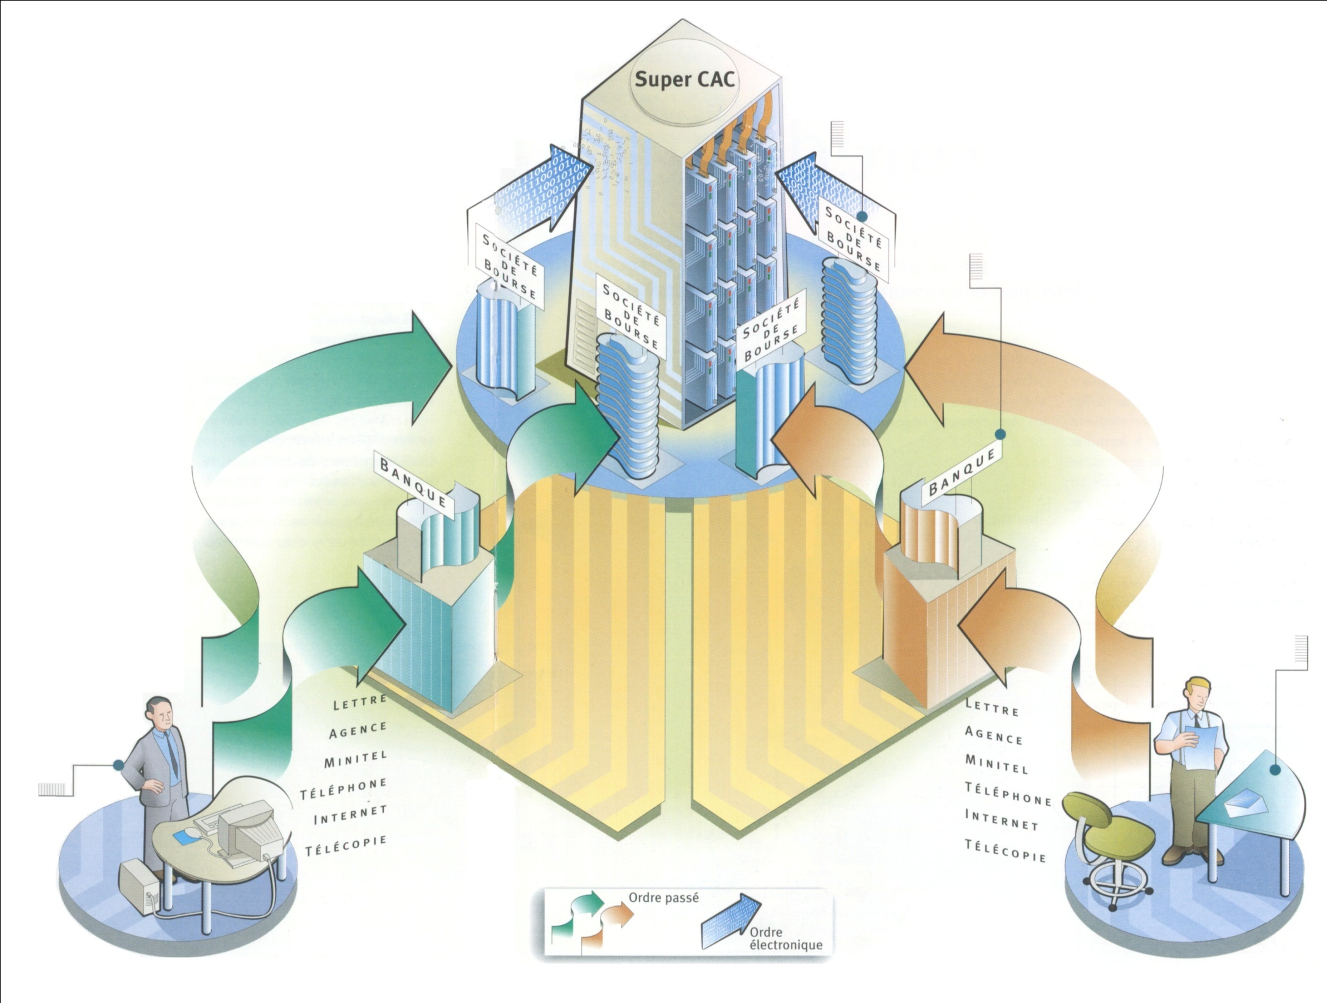
Les sociétés de Bourse sont les principaux intermédiaires habilités à négocier les ordres de Bourse sur Super CAC.
Elles se rémunèrent par les frais de courtage.
Le cheminement d’un Ordre
Banque ou autres établissements financiers.
Épargnant qui vend
Épargnant qui achète

Slide 215
Cinématique du passage d’un ordre
Bourse de Paris
0 – Le Marché envoie
les updates sur la valeur
à chaque modification du
carnet d’ordre d’une valeur
(nouvel ordre, exécution…)
4 – Le Marché
« broadcast »
la modification de
la valeur à tous
les SLC
4 – Le frontal
SBF renvoie un
acquittement de
mise en carnet
d’ordres
3 – L’ordre arrive à la
Bourse avec un numéro
unique
?
SLC
Serveur Local de Consultation
SLE
Serveur Local d’Émission
1 – Le Négociateur regarde
l’état du carnet de marché
de la valeur sur laquelle
il veut passer un ordre
5 – Le carnet
d’ordre de la valeur
est mis à jour avec
le nouvel ordre
5 – L’acquittement
est transmis au
poste de négociation
2 – Le Négociateur envoie
son ordre qui est pris en
compte par le SLE :
formatage et envoie à la SBF

Slide 216
Deux types d’ordres pratiqués
Les ordres de la salle sont passés par les vendeurs aux négociateurs :
Faible volumétrie (200 ordres/jour/négociateur),
Faible volumétrie mais vitesse d’exécution importante.
Les ordres du « Réseau » passés par les réseaux (Caisse, Poste, Caisse d’Épargne) via le réseau informatique :
Automatique (autant que faire ce peut),
Forte volumétrie (environ 10.000 ordres/jour),
Vitesse de passage moins importante mais non négligeable,
Validés par le système, mis en « fichette » en cas de problème.

Slide 217
Un ordre passé en Salle de Marché
Sales
(Vendeur)
Clients
Ordre(s) de bourse
Transmission
en interne
de l’ordre
Fichette
Trader
Bourse de Paris
Liaison électronique

Slide 218
Cinématique d’ensemble
Sales
(Vendeur)
Analyses / Conseils
Analyste
financier
Clients
Ordre(s) de bourse / Deal / Trade
Analyses
Fichette
Trader
Fichette
Marchés ne
donnant pas
lieu à un
examen
Négociateur (Broker)
Informations
Marchés donnant
Middle / Back office
lieu à un examen
Bourse

Slide 219
Le principe de fonctionnement du passage d’ordre boursier
L’Organisation des Cotations
La Cotation Informatique
Les différentes catégories d’ordre
Cinématique du passage d’un ordre
Cas pratiques

Slide 220
Cas n°1 : « A tout prix »
 | 02/02/2006 à 14h56 | 01/02/2006
Ouverture | 150,60 | 153,00
Plus haut | 150,70 | 155,50
Plus bas | 149,00 | 151,00
Dernier | 149,00 | 151,00
Volume | 2320 | 5577
Données du
carnet d’ordres :

Slide 221
Cas n°1 : « A tout prix »
Quel sera le prix exécuté, le 02 février 2006 à 14h56, pour :
+ un ordre d’achat de 2500 actions ?
+ un ordre de vente de 500 actions ?
 | Achat = Demande |  | Vente = Offre
Ordres en attente à 14h56 | Quantité | Limite | Quantité | Limite
 | 135 | 146,00 | 1000 | 151,00
 | 150 | 146,10 | 1000 | 151,40
 | 40 | 148,00 | 500 | 151,80
 | 200 | 148,20 | 2000 | 153,50
 | 47 | 148,70 | 500 | 164,50

Slide 222
Cas n°2 : « A la meilleure limite »
 | 02/02/2006 à 14h56 | 01/02/2006
Ouverture | 150,60 | 153,00
Plus haut | 150,70 | 155,50
Plus bas | 149,00 | 151,00
Dernier | 149,00 | 151,00
Volume | 2320 | 5577
Données du
carnet d’ordres :

Slide 223
Cas n°2 : « A la meilleure limite »
Quel sera le prix exécuté, le 02 février 2006, pour :
+ un ordre d’achat / de vente avant l’ouverture ?
+ un ordre d’achat / de vente à 14h56 ?
 | Achat = Demande |  | Vente = Offre
Ordres en attente à 14h56 | Quantité | Limite | Quantité | Limite
 | 135 | 146,00 | 1000 | 151,00
 | 150 | 146,10 | 1000 | 151,40
 | 40 | 148,00 | 500 | 151,80
 | 200 | 148,20 | 2000 | 153,50
 | 47 | 148,70 | 500 | 164,50

Slide 224
Cas n°3 : « A cours limité »
 | 02/02/2006 à 14h56 | 01/02/2006
Ouverture | 150,60 | 153,00
Plus haut | 150,70 | 155,50
Plus bas | 149,00 | 151,00
Dernier | 149,00 | 151,00
Volume | 2320 | 5577
Données du
carnet d’ordres :

Slide 225
Cas n°3 : « A cours limité »
Quel sera le prix exécuté, le 02 février 2006, pour :
+ un ordre d’achat avec une limite supérieure au cours d’ouverture, et ce, avant l’ouverture ?
+ un ordre passé à 14h56 et imposé à 145,95 € ?
 | Achat = Demande |  | Vente = Offre
Ordres en attente à 14h56 | Quantité | Limite | Quantité | Limite
 | 135 | 146,00 | 1000 | 151,00
 | 150 | 146,10 | 1000 | 151,40
 | 40 | 148,00 | 500 | 151,80
 | 200 | 148,20 | 2000 | 153,50
 | 47 | 148,70 | 500 | 164,50

Slide 226
Cas n°4 : « A seuil de déclenchement »
 | 02/02/2006 à 14h56 | 01/02/2006
Ouverture | 150,60 | 153,00
Plus haut | 150,70 | 155,50
Plus bas | 149,00 | 151,00
Dernier | 149,00 | 151,00
Volume | 2320 | 5577
Données du
carnet d’ordres :

Slide 227
Cas n°4 : « A seuil de déclenchement »
Quel sera le prix exécuté, le 02 février 2006, pour :
+ un ordre d’achat à seuil de déclenchement à 151 €, à 14h56 ?
+ un ordre de vente à seuil de déclenchement à 165 €, à 14h56 ?
 | Achat = Demande |  | Vente = Offre
Ordres en attente à 14h56 | Quantité | Limite | Quantité | Limite
 | 135 | 146,00 | 1000 | 151,00
 | 150 | 146,10 | 1000 | 151,40
 | 40 | 148,00 | 500 | 151,80
 | 200 | 148,20 | 2000 | 153,50
 | 47 | 148,70 | 500 | 164,50

Slide 228
Cas n°5 : « A plage de déclenchement »
 | 02/02/2006 à 14h56 | 01/02/2006
Ouverture | 150,60 | 153,00
Plus haut | 150,70 | 155,50
Plus bas | 149,00 | 151,00
Dernier | 149,00 | 151,00
Volume | 2320 | 5577
Données du
carnet d’ordres :

Slide 229
Cas n°5 : « A plage de déclenchement »
Quel sera le prix exécuté, le 02 février 2006, pour :
+ un ordre d’achat de 3000 actions à plage de déclenchement [151 € ; 152 €], à 14h56 ?
+ un ordre de vente de 150 actions à plage de déclenchement [148 € ; 149 €], à 14h56 ?
 | Achat = Demande |  | Vente = Offre
Ordres en attente à 14h56 | Quantité | Limite | Quantité | Limite
 | 135 | 146,00 | 1000 | 151,00
 | 150 | 146,10 | 1000 | 151,40
 | 40 | 148,00 | 500 | 151,80
 | 200 | 148,20 | 2000 | 153,50
 | 47 | 148,70 | 500 | 164,50

Slide 230
Cas n°6 : « Tout ou rien »
 | 02/02/2006 à 14h56 | 01/02/2006
Ouverture | 150,60 | 153,00
Plus haut | 150,70 | 155,50
Plus bas | 149,00 | 151,00
Dernier | 149,00 | 151,00
Volume | 2320 | 5577
Données du
carnet d’ordres :

Slide 231
Cas n°6 : « Tout ou rien »
Quel sera le prix exécuté, le 02 février 2006 à 14h56, pour :
+ un ordre d’achat de 151 € de 500 actions, avant l’ouverture ?
+ un ordre de vente de 47 actions à 148 € ?
 | Achat = Demande |  | Vente = Offre
Ordres en attente à 14h56 | Quantité | Limite | Quantité | Limite
 | 135 | 146,00 | 1000 | 151,00
 | 150 | 146,10 | 1000 | 151,40
 | 40 | 148,00 | 500 | 151,80
 | 200 | 148,20 | 2000 | 153,50
 | 47 | 148,70 | 500 | 164,50

